Slide 1
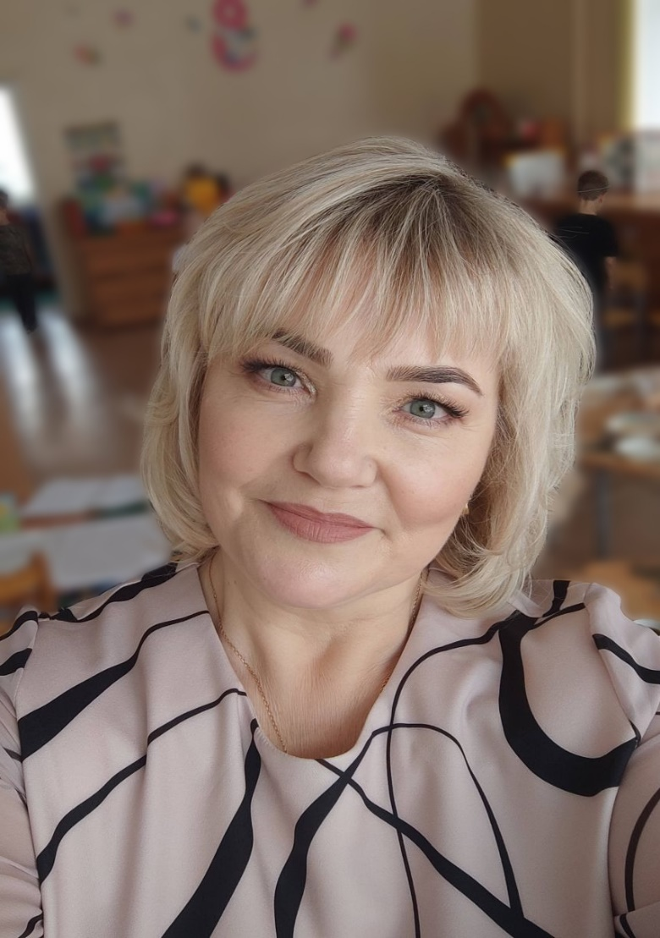
Министерство образования рм Портфолио
ПРОЗОРОВОЙ ИРИНЫ НИКОЛАЕВНЫ
воспитателя МДОУ
«Детский сад № 16» г. о. Саранск
Дата рождения:18.02.1972 г.
Профессиональное образование: высшее,
педагогическое, специальность: Химия
Квалификация: химик, преподаватель химии
Мордовский государственный университет имени Н.П Огарева
ГБУ ДПО «Мордовский республиканский институт образования», профессиональная переподготовка, квалификация «Воспитатель»
Стаж педагогической работы: 23 года
Общий трудовой стаж:29 лет.

Slide 2
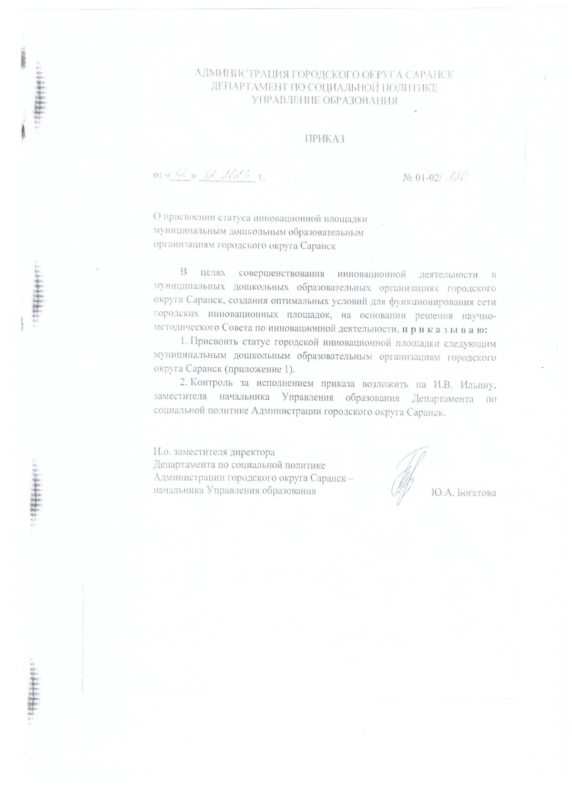
Участие в инновационной (экспериментальной деятельности)

Slide 3
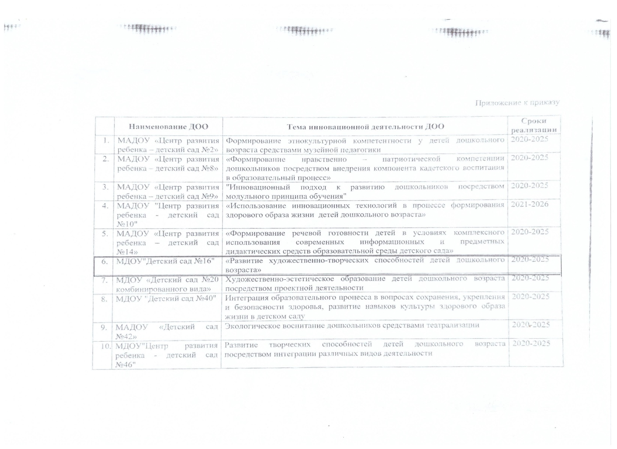

Slide 4
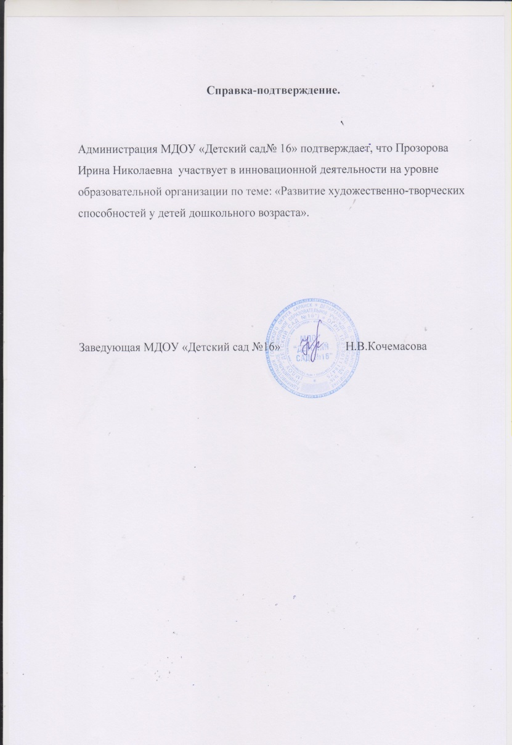
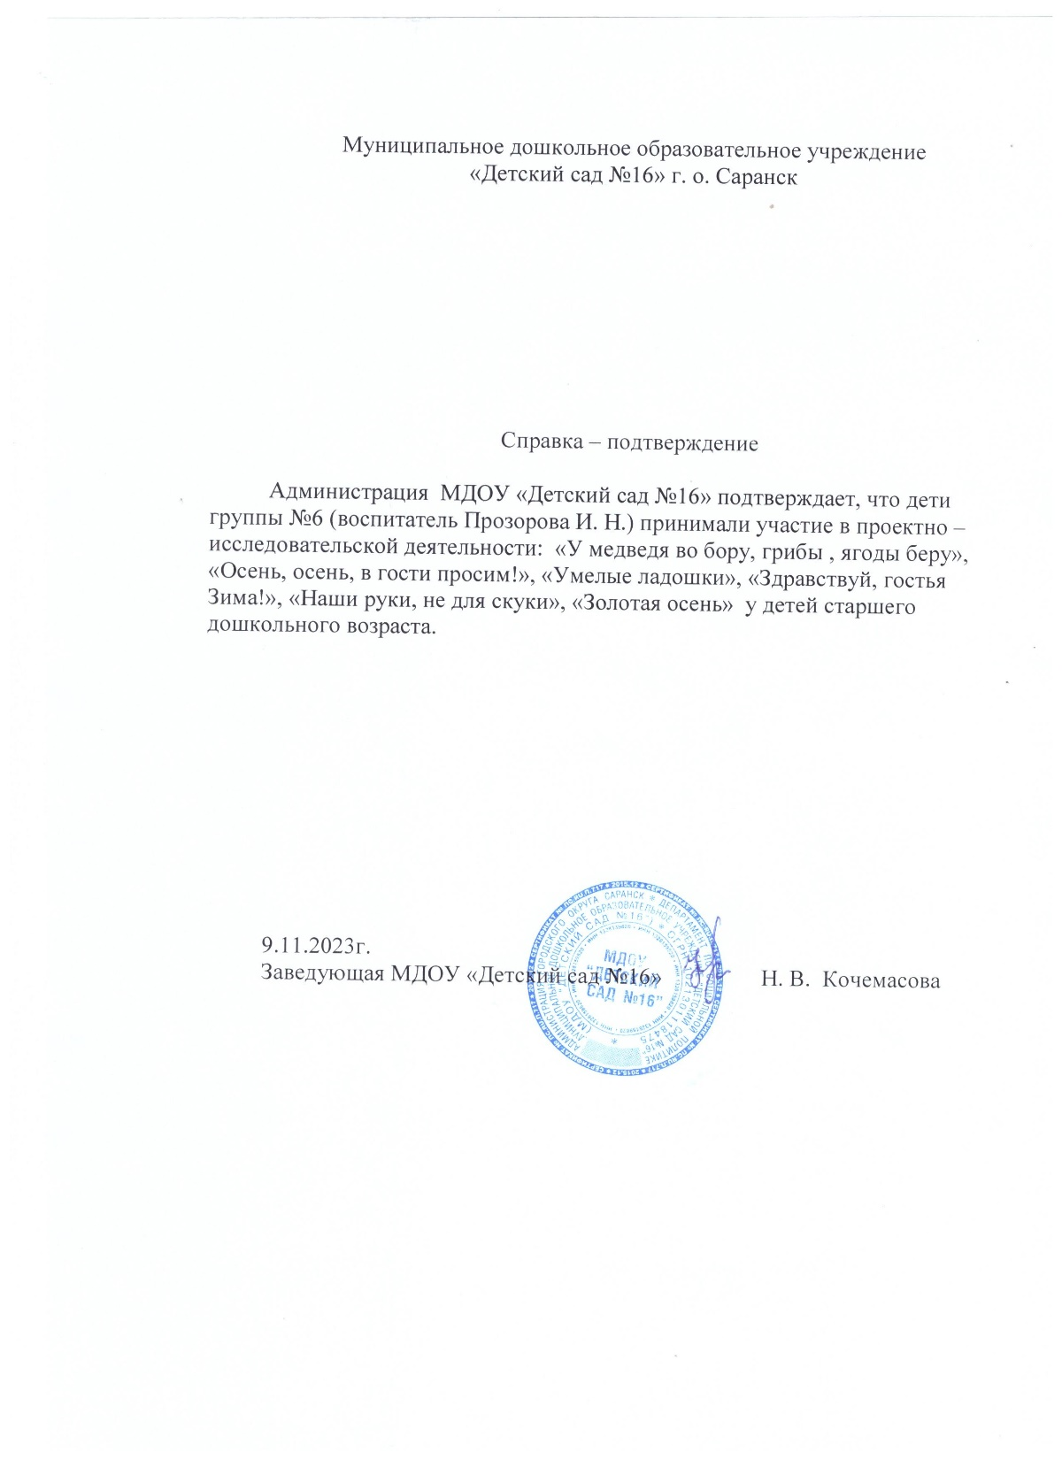

Slide 5
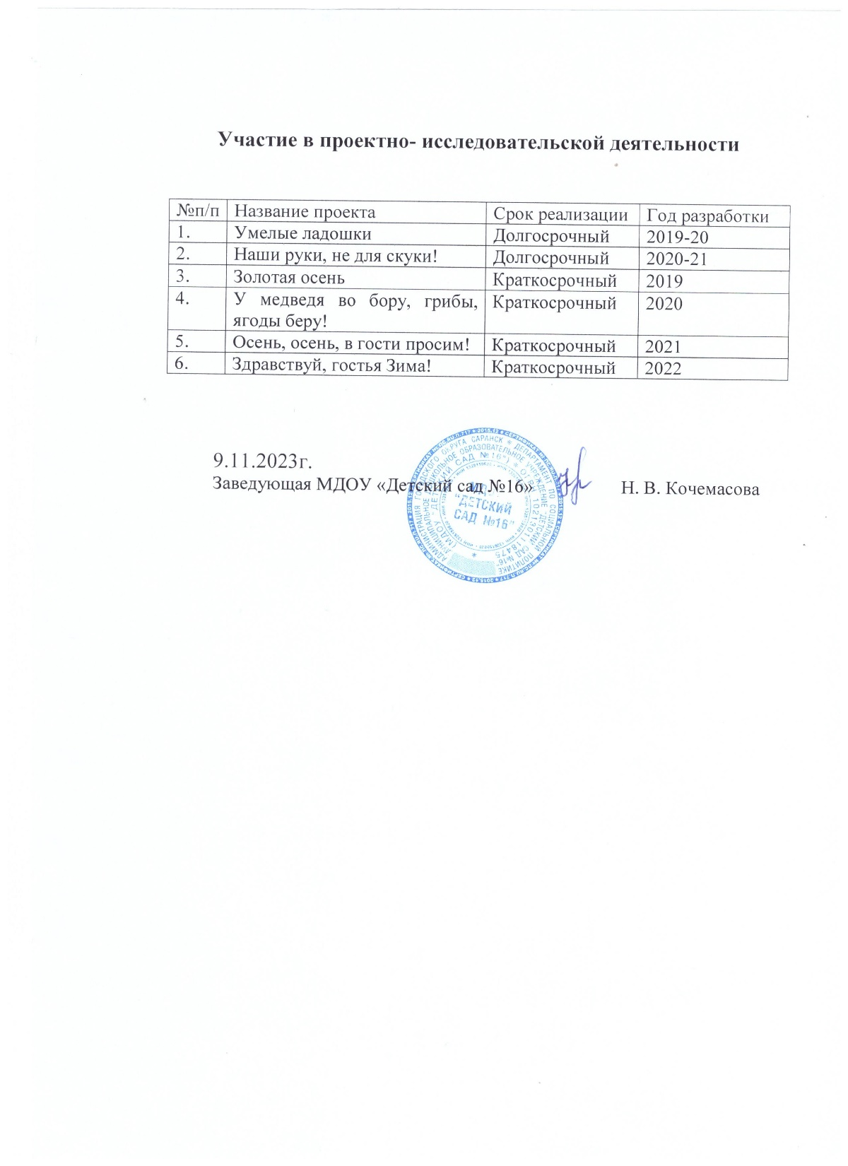

Slide 6
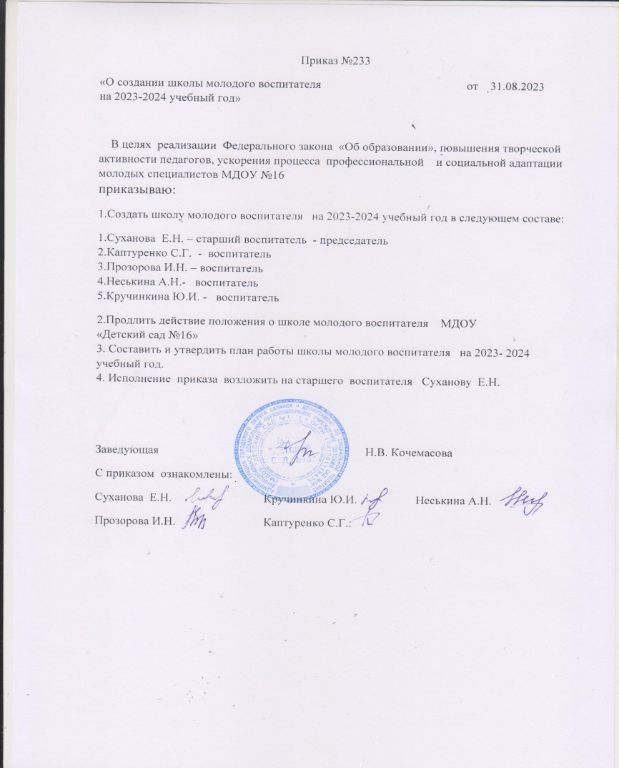
Наставничество

Slide 7
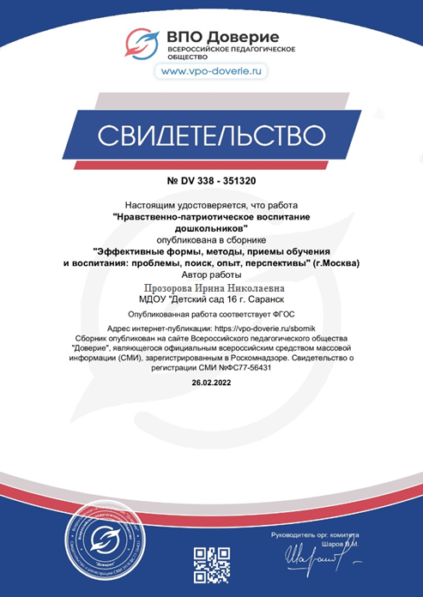
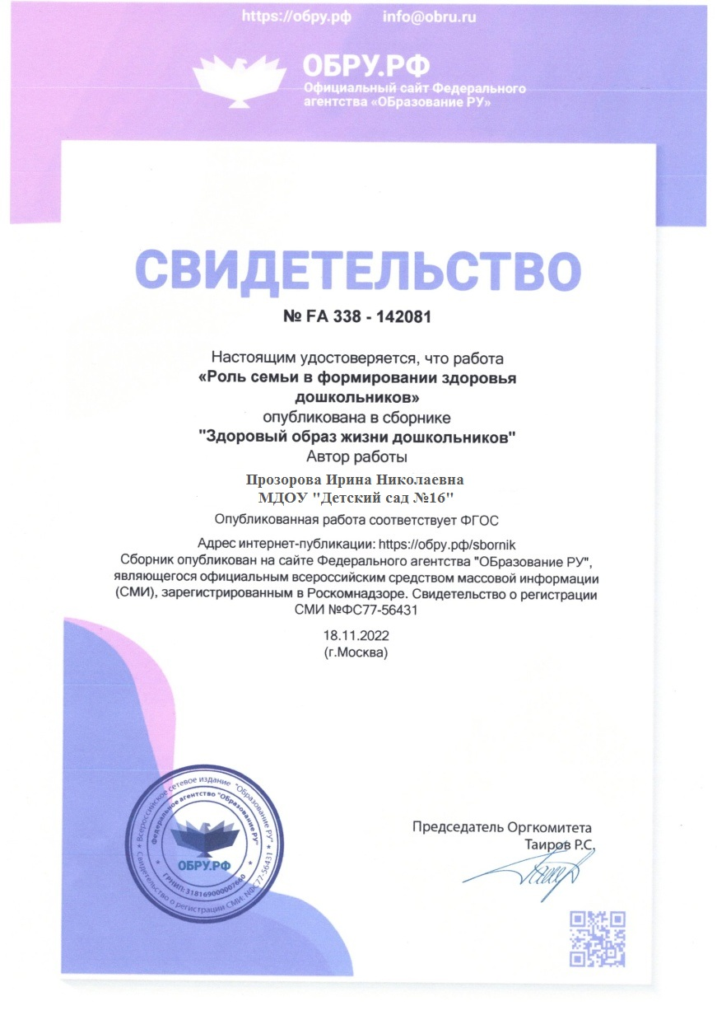
Наличие публикаций, включая интернет - публикации

Slide 8
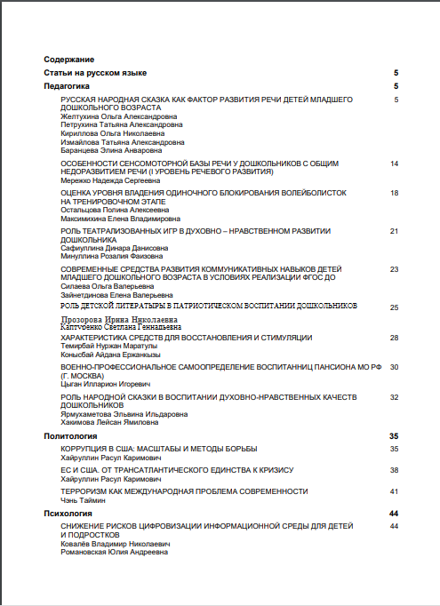
3. Наличие публикаций, включая интернет - публикации

Slide 9
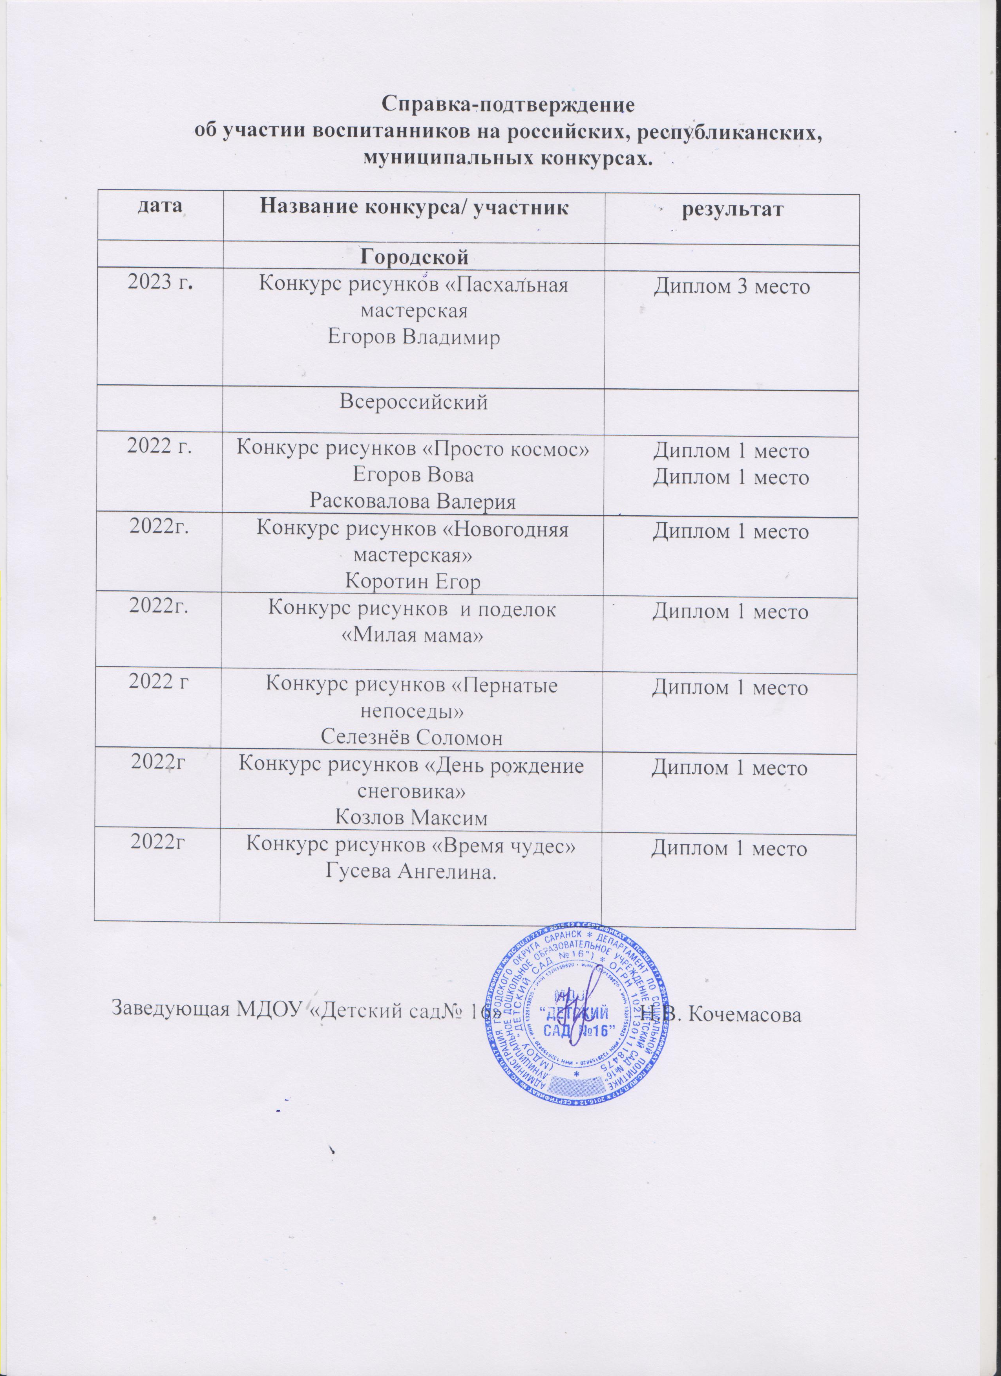
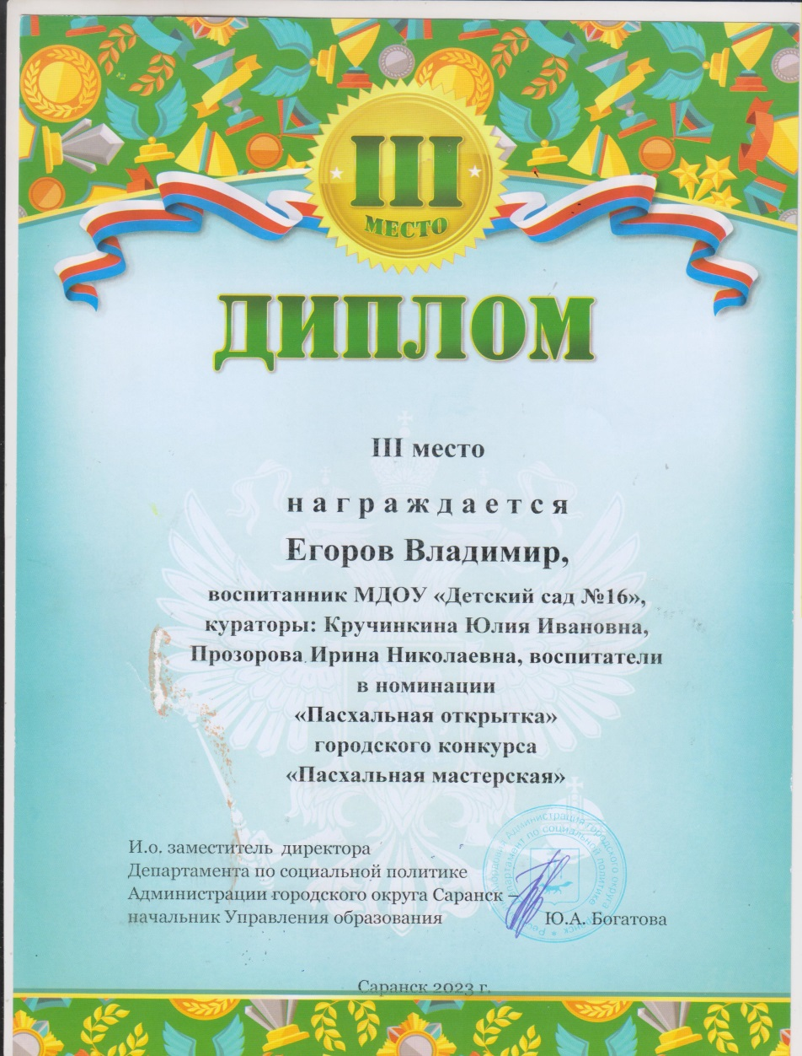
Результаты участия воспитанников в конкурсах, выставках, турнирах, акциях, фестивалях.

Slide 10
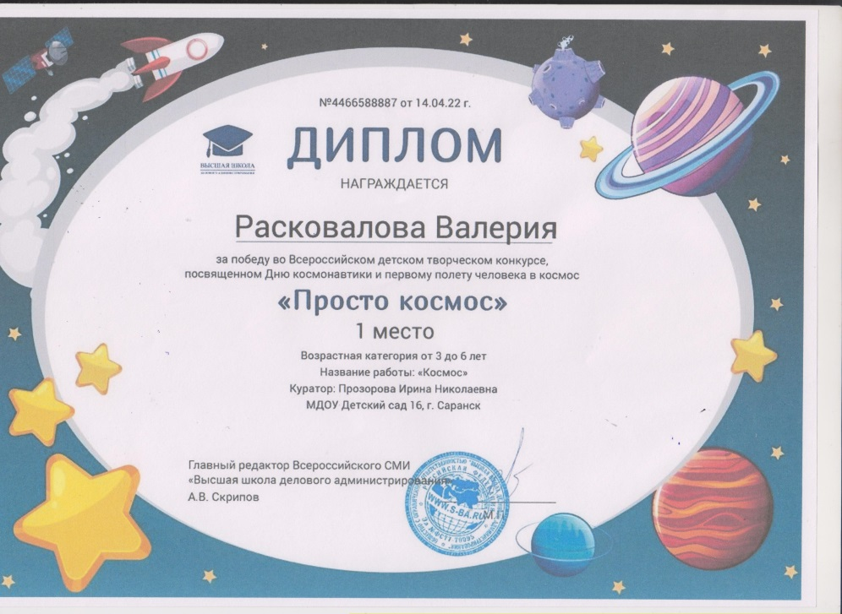
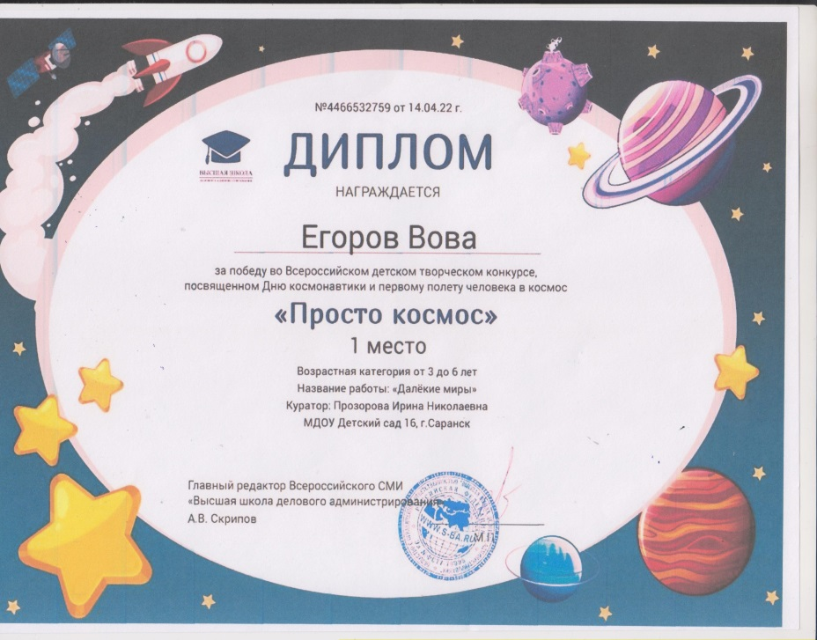
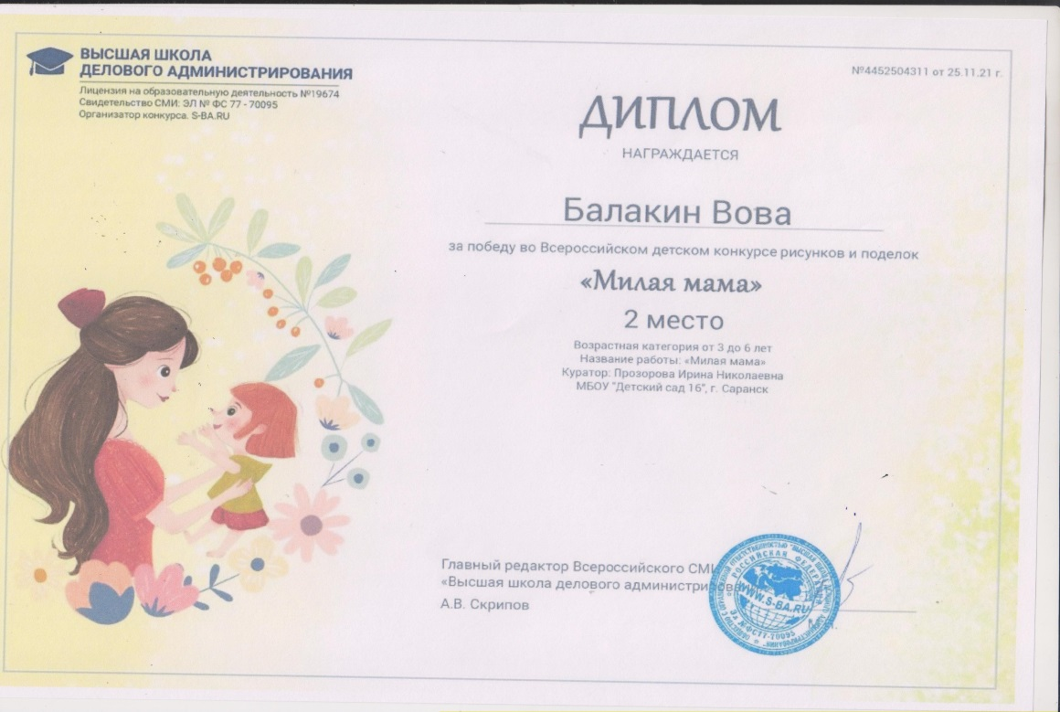

Slide 11
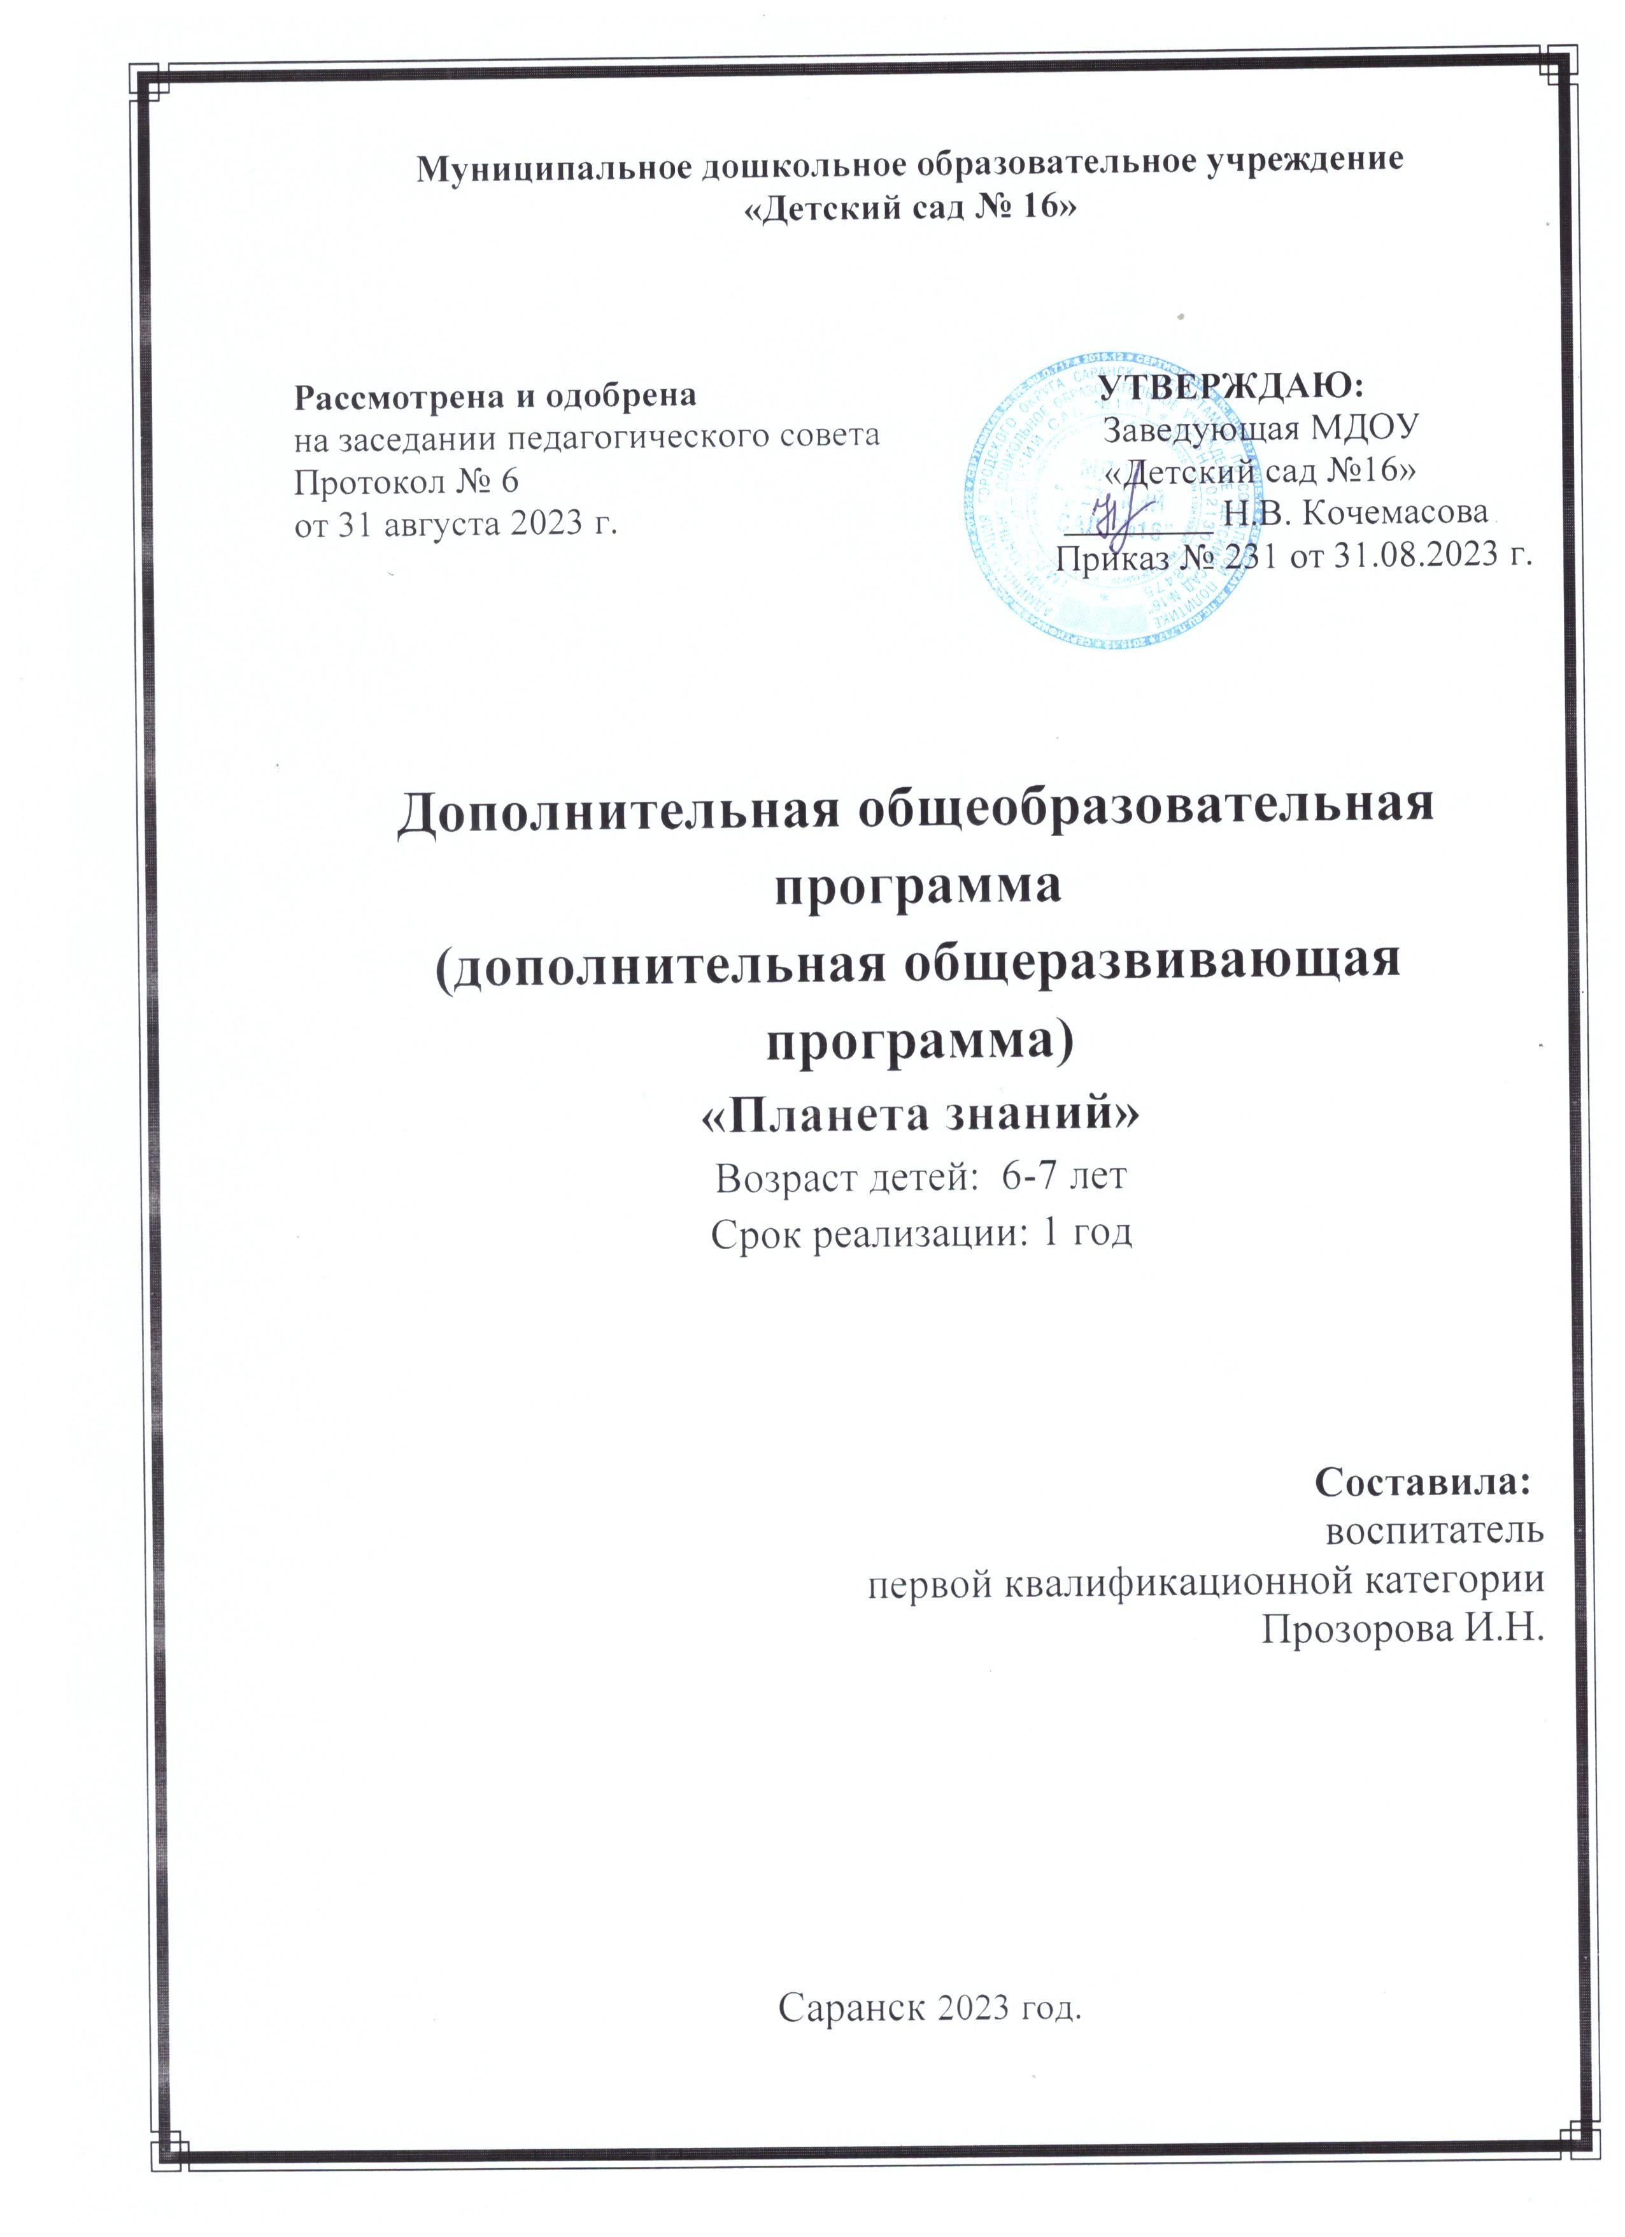
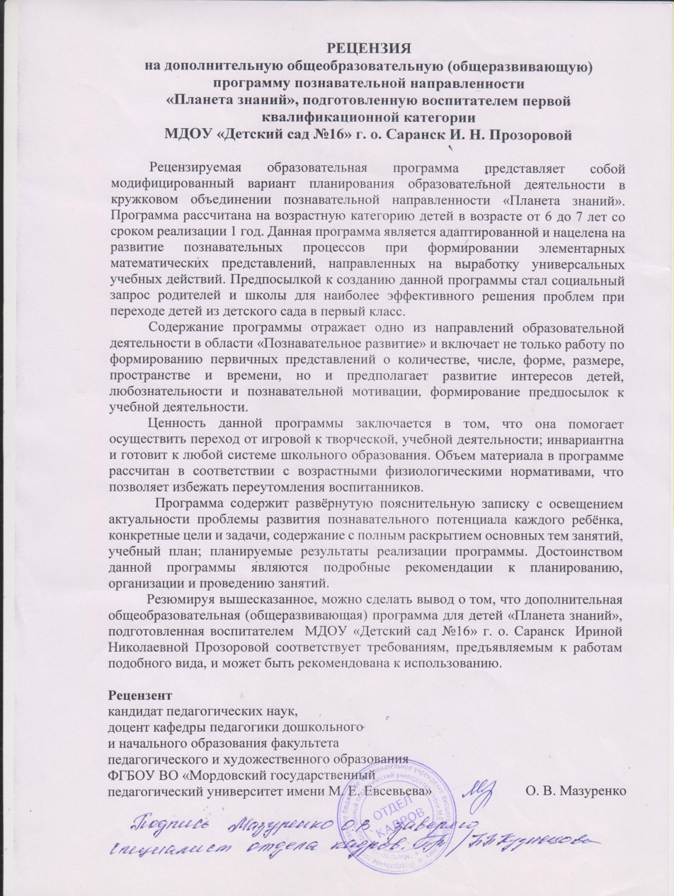
Наличие авторских программ, методических пособий

Slide 12
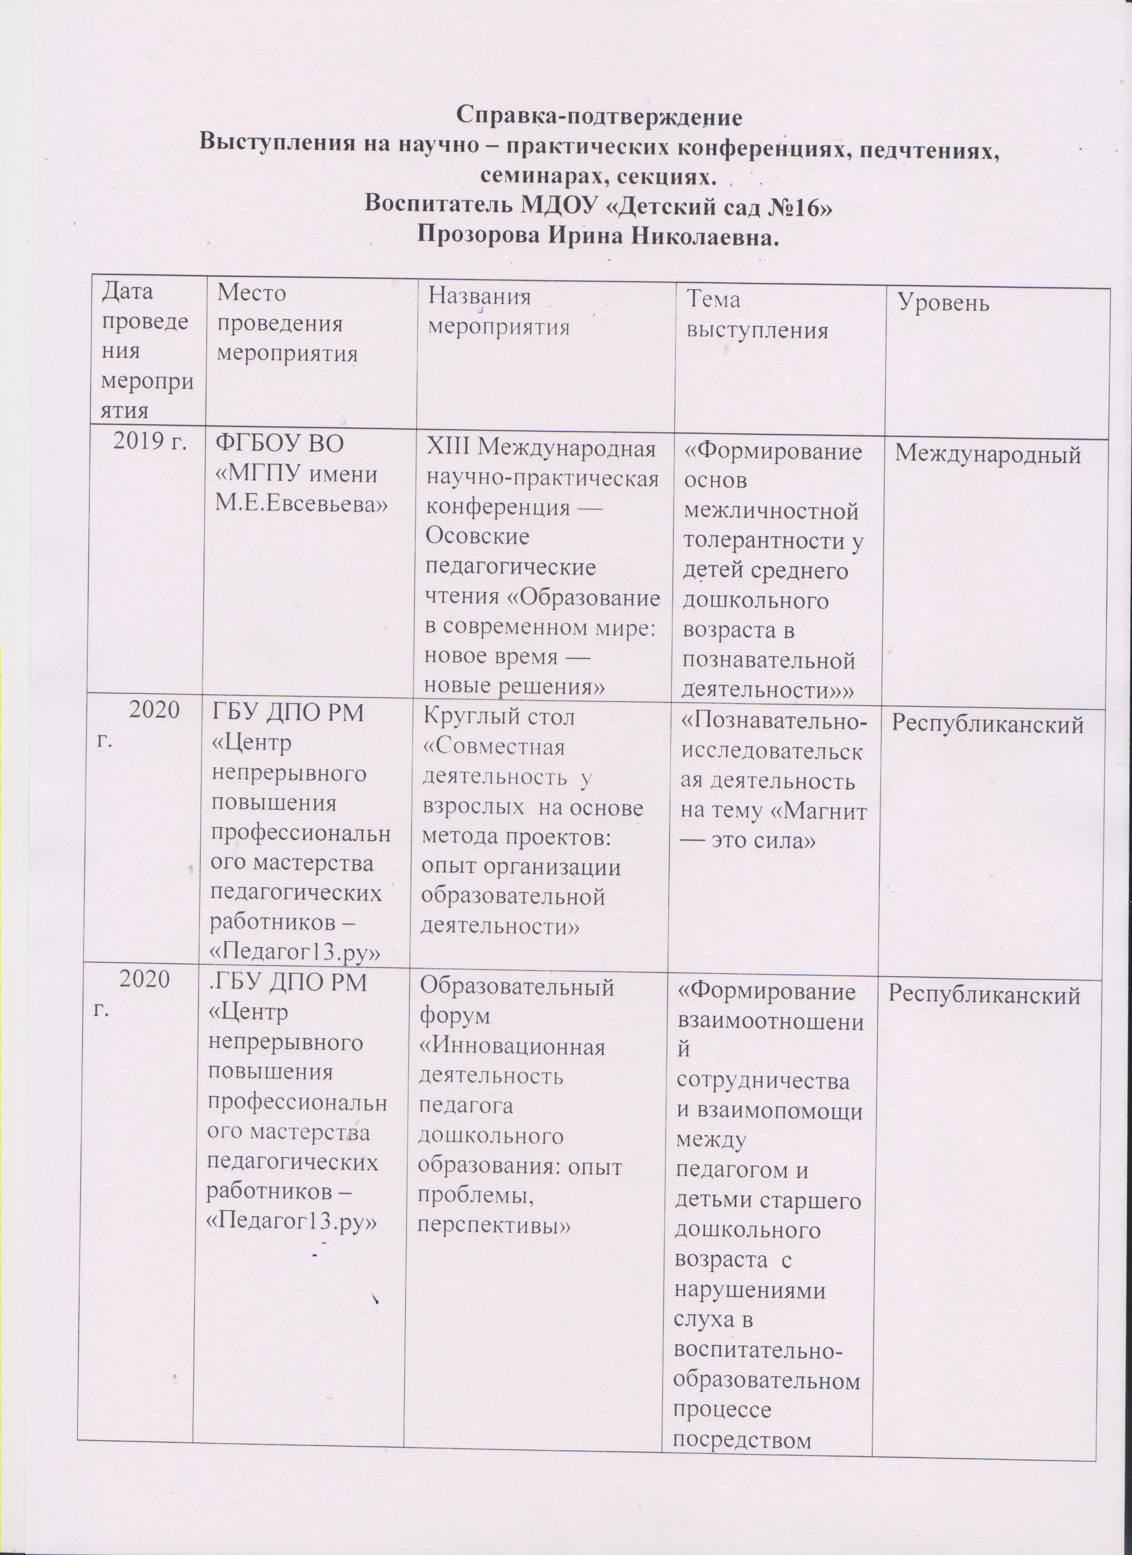
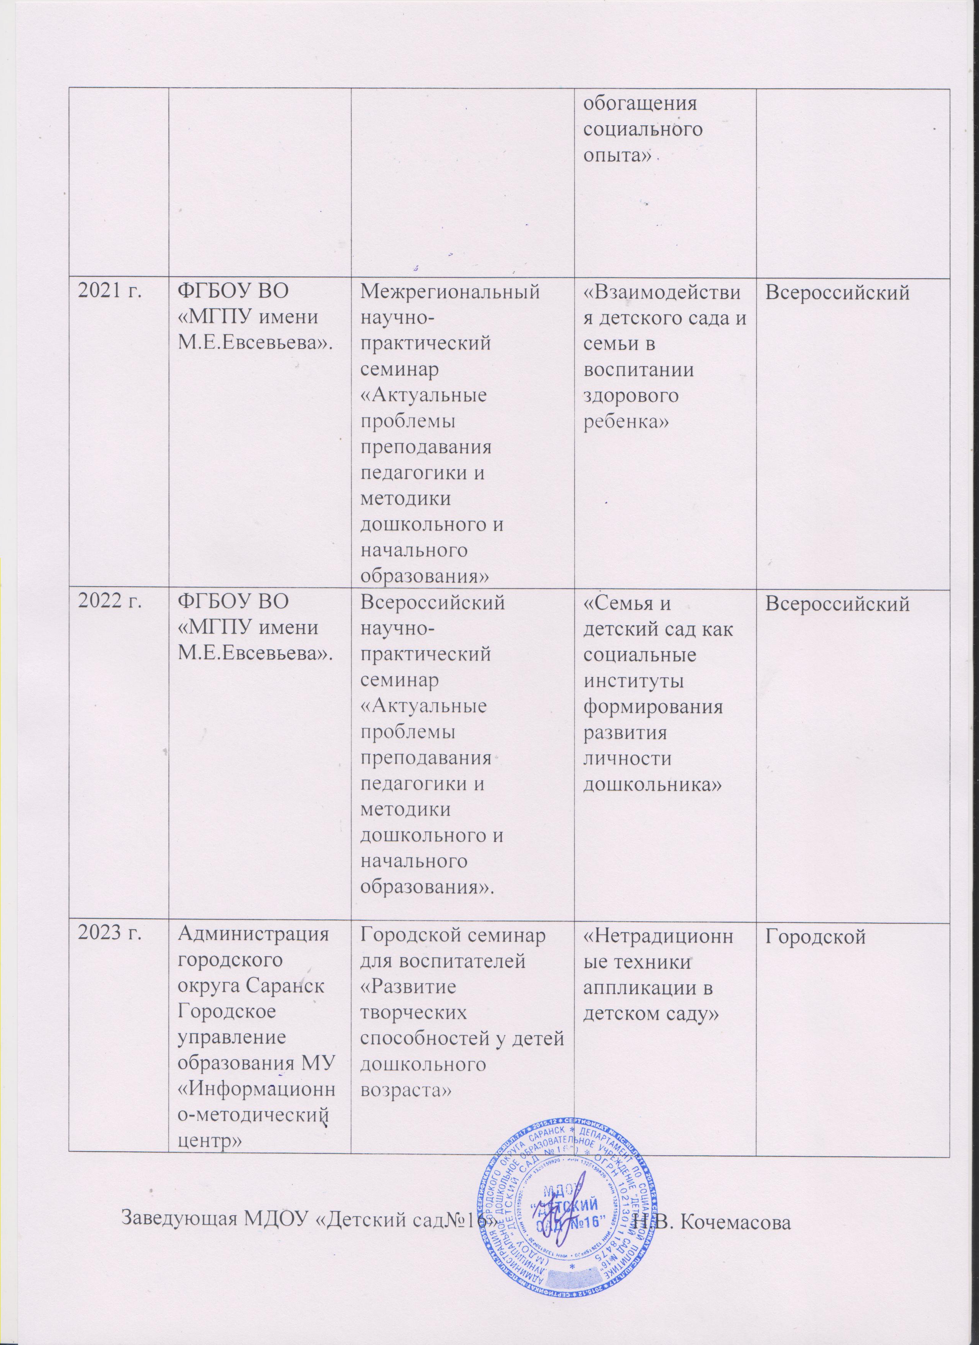
Выступления на научно – практических конференциях, педагогических чтениях, семинарах, секциях, методических объединениях

Slide 13
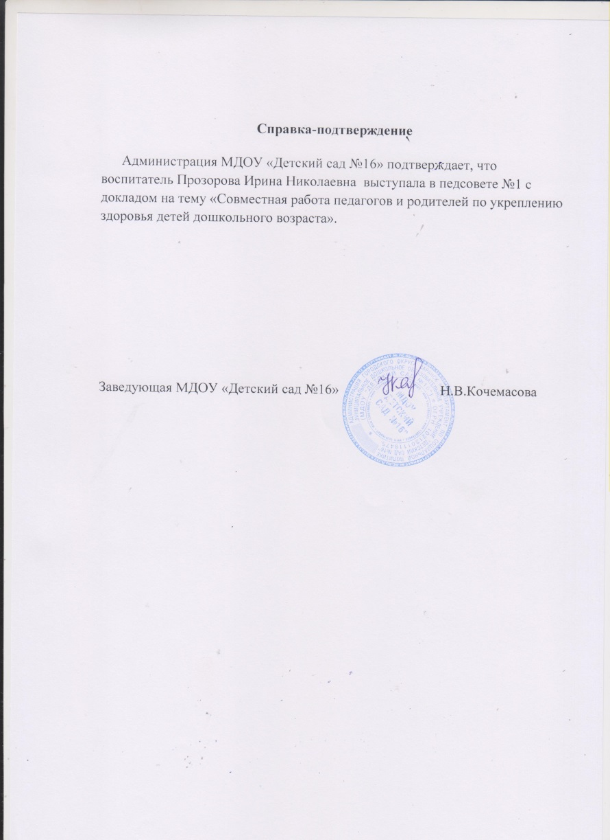

Slide 14
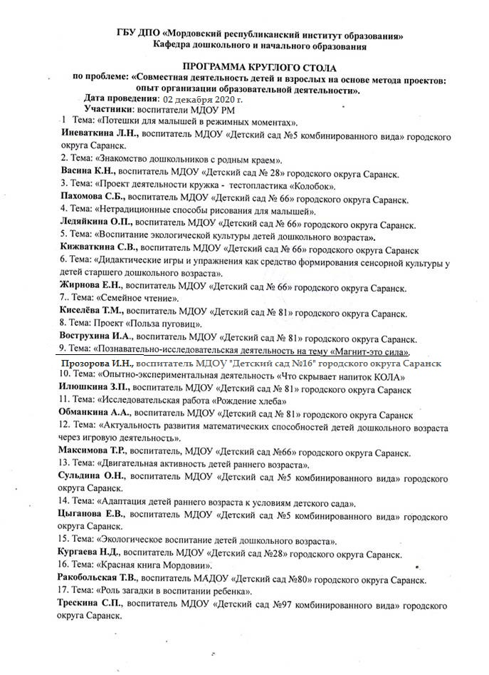
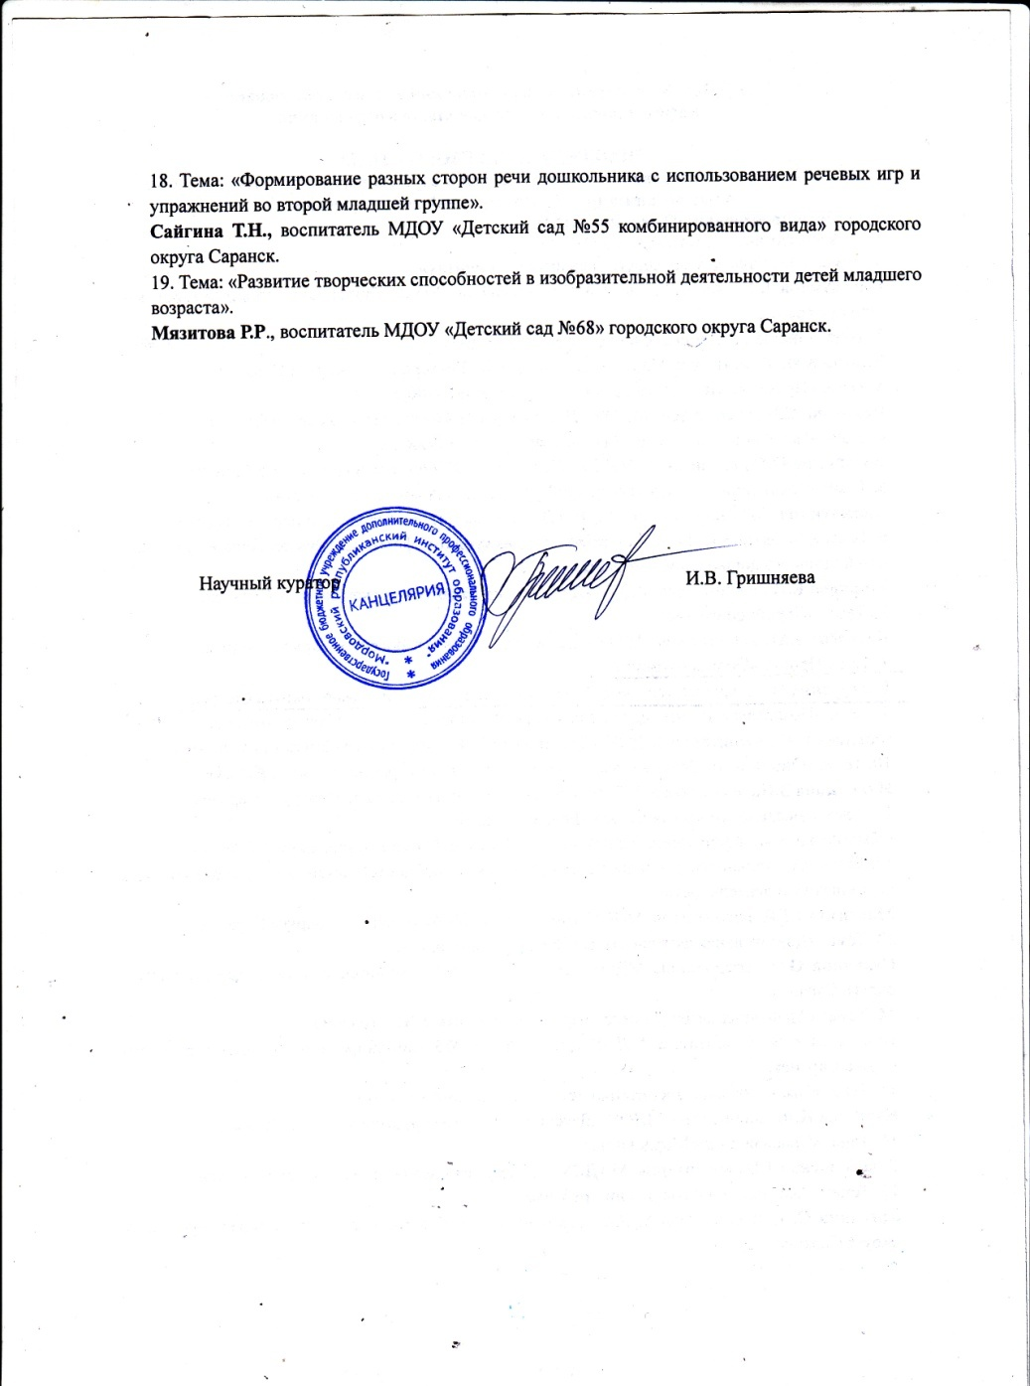

Slide 15
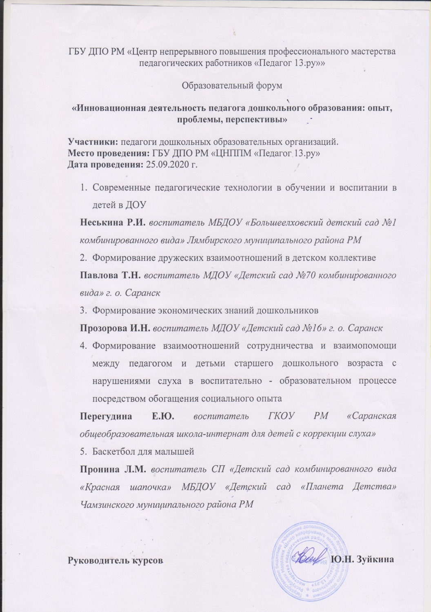
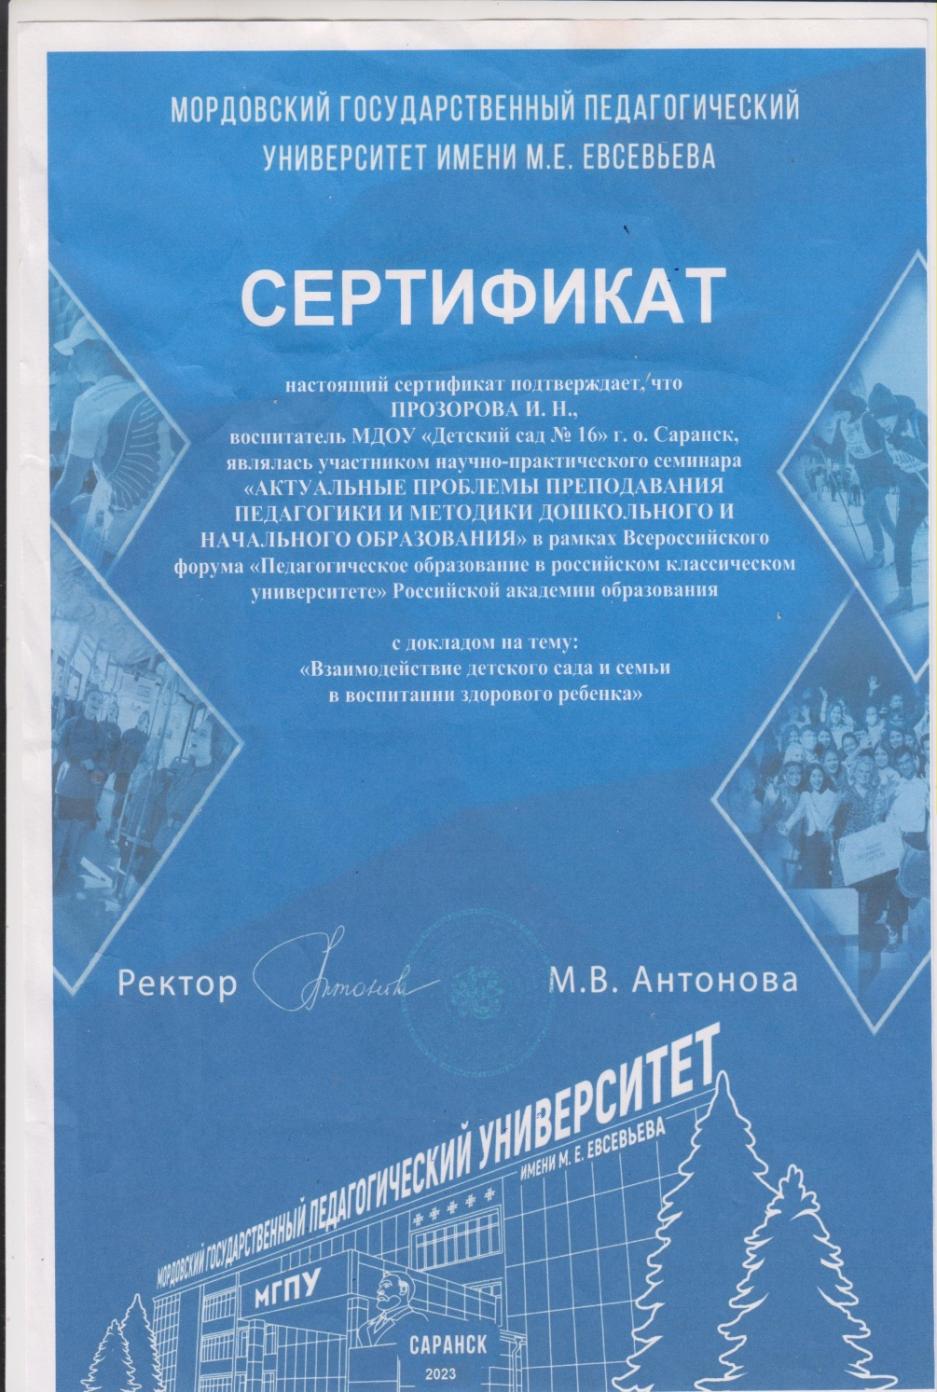

Slide 16
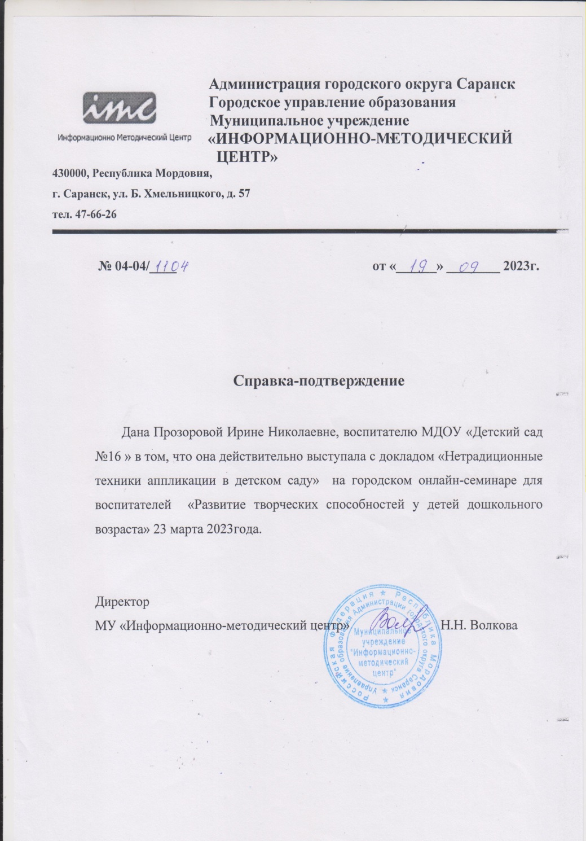
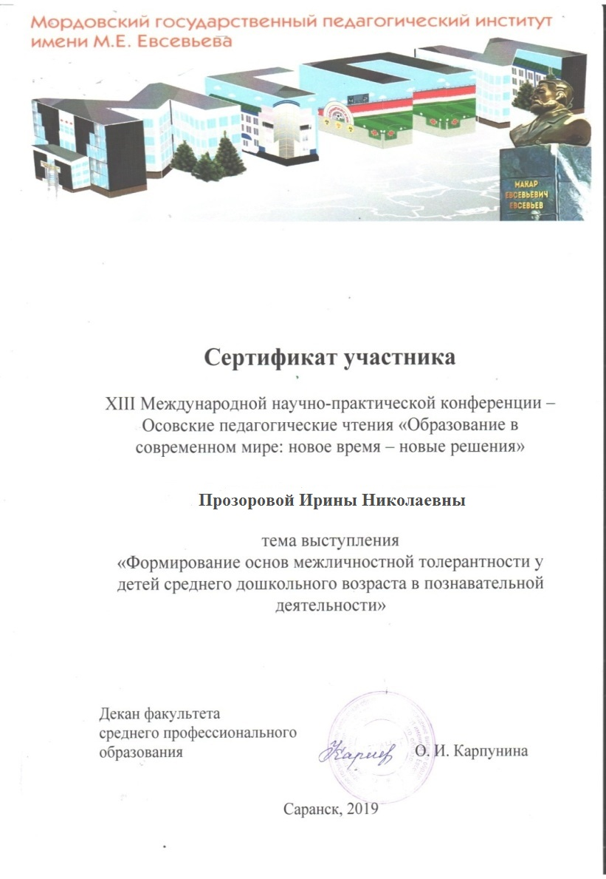

Slide 17
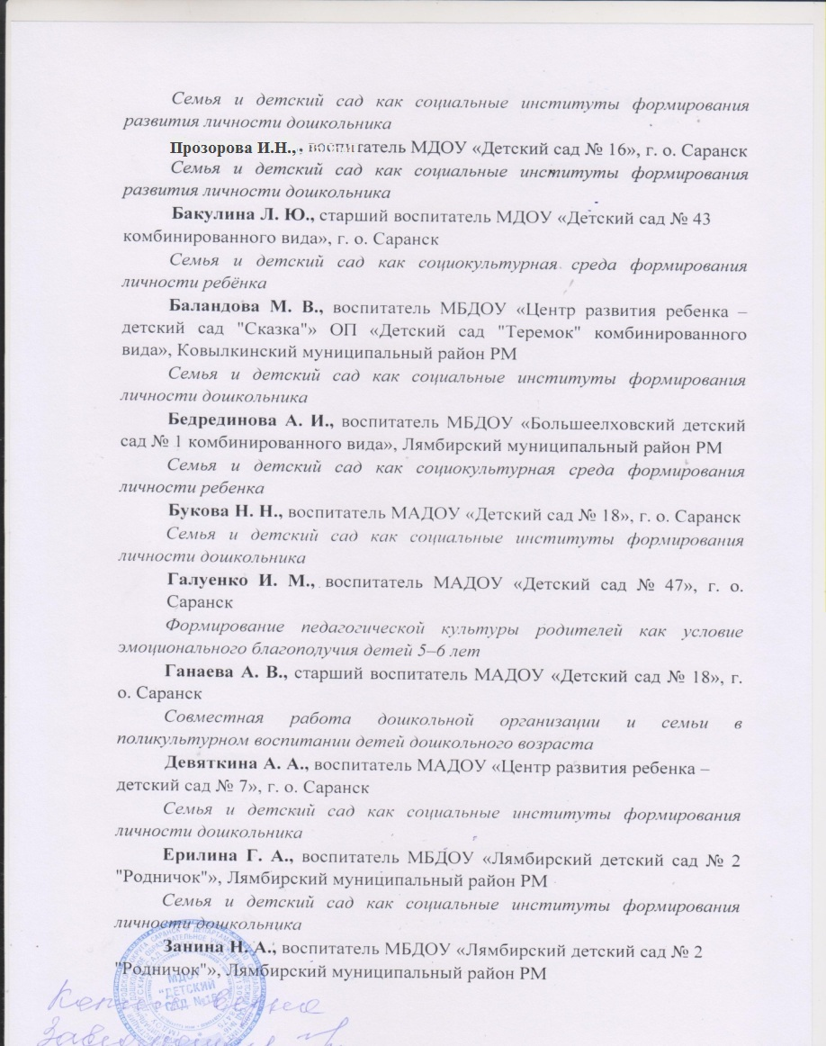

Slide 18
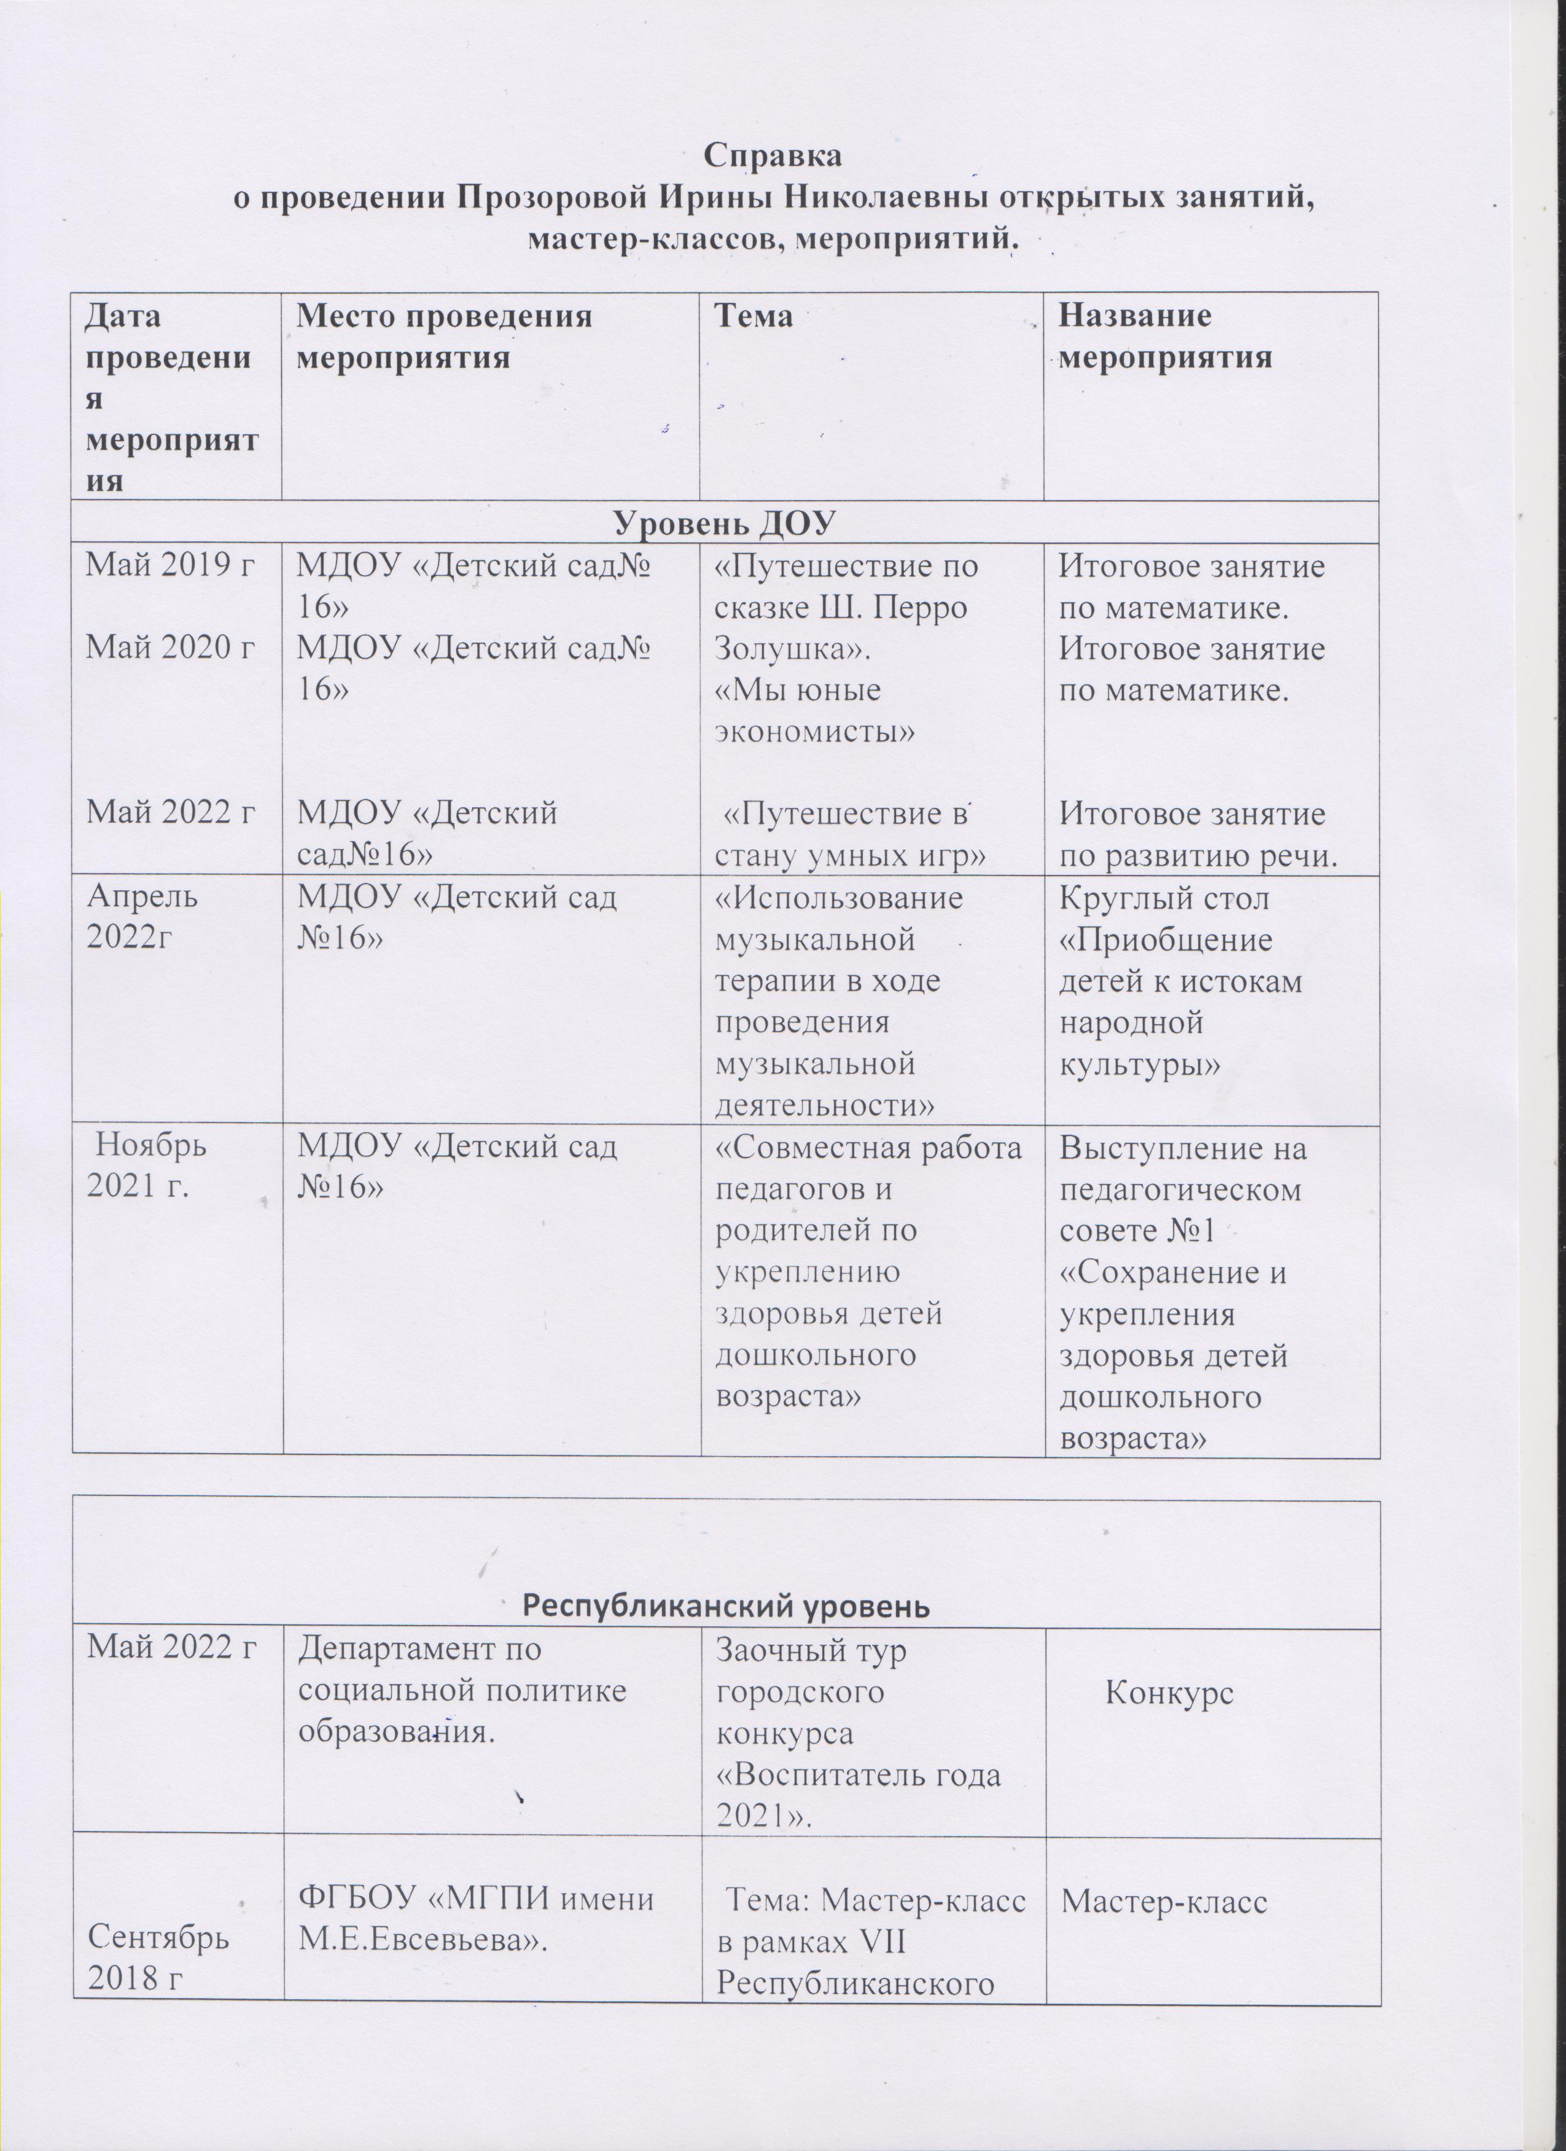
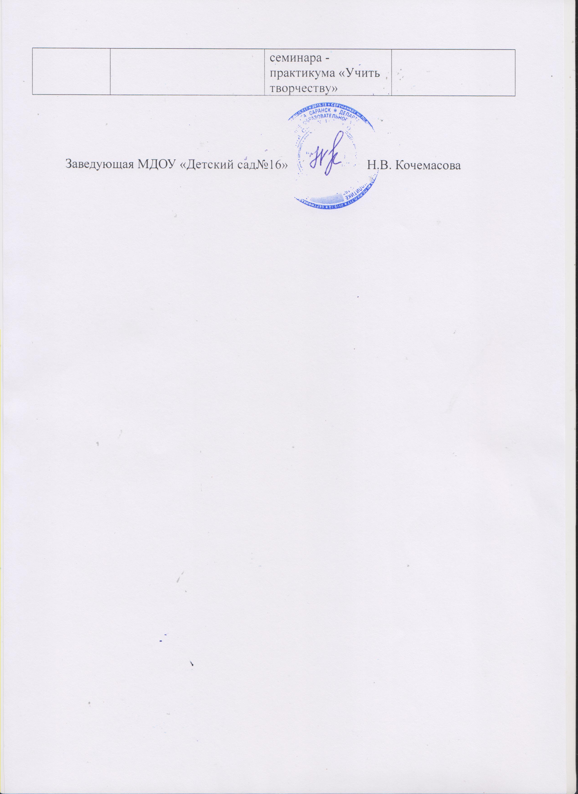
Проведение открытых занятий, мастер – классов, мероприятий.

Slide 19
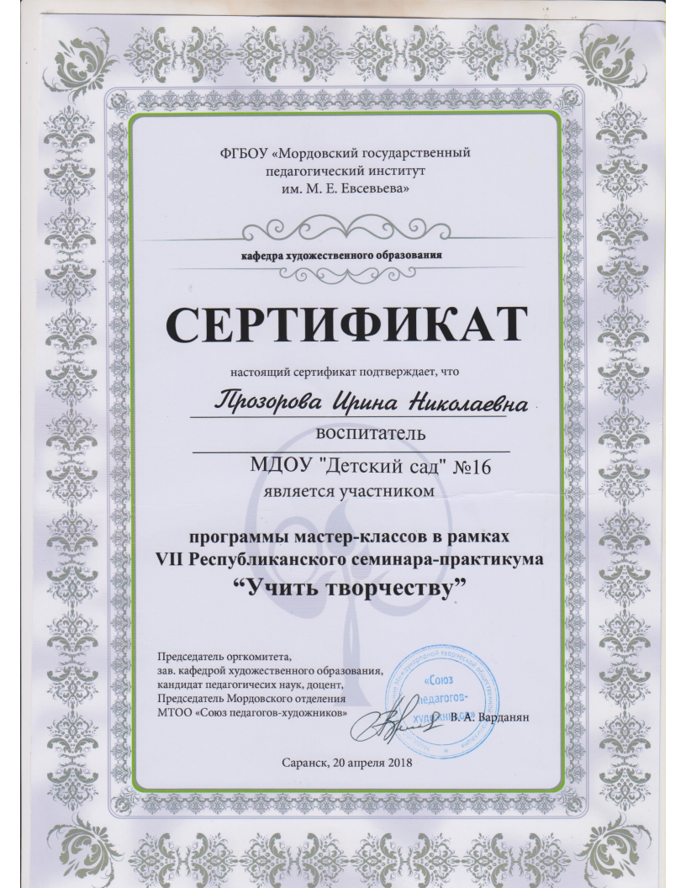

Slide 20
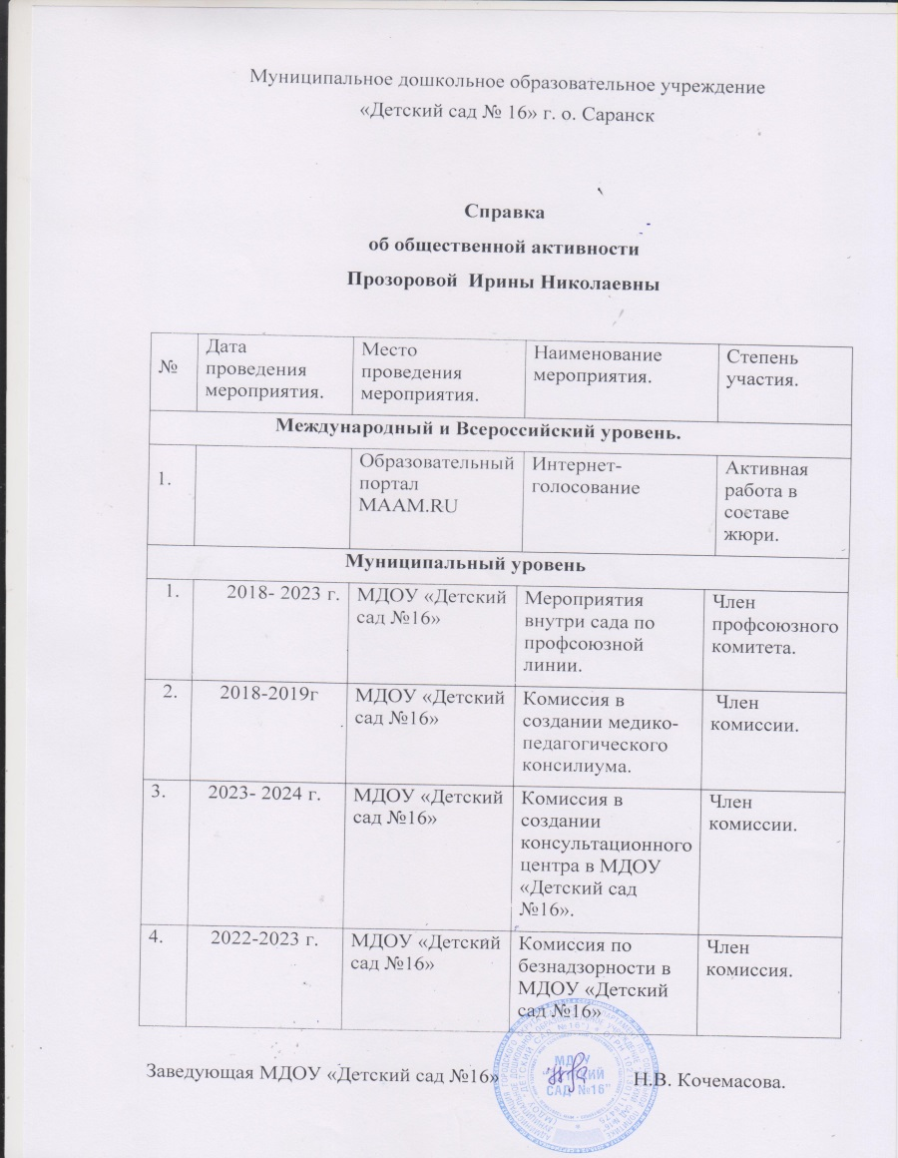
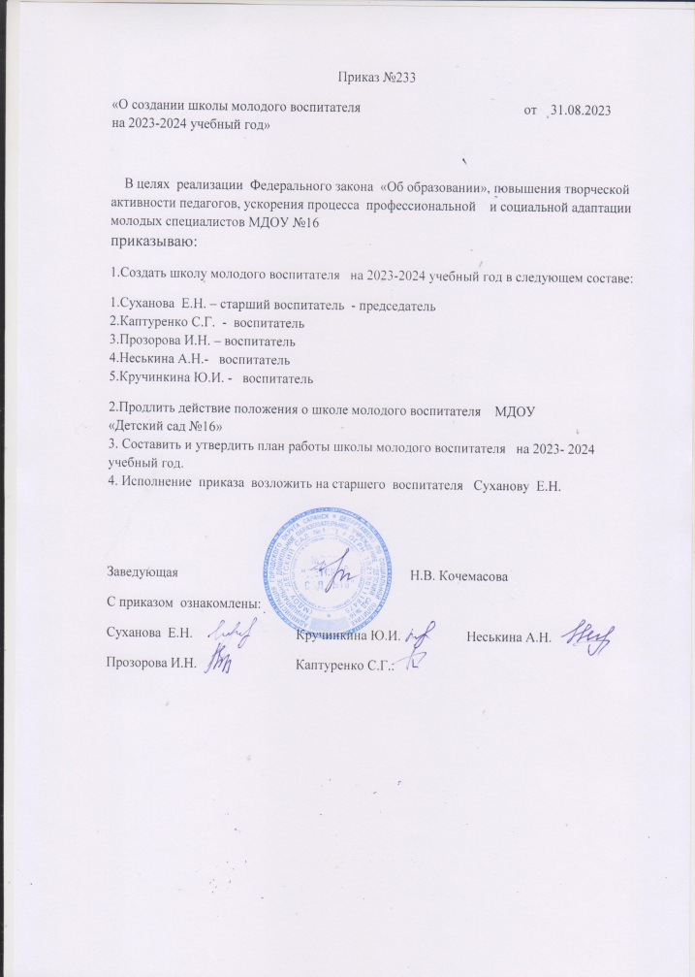
Общественная активность педагога: участие в экспертных комиссиях, в жюри конкурсов, депутатская деятельность и т.д

Slide 21
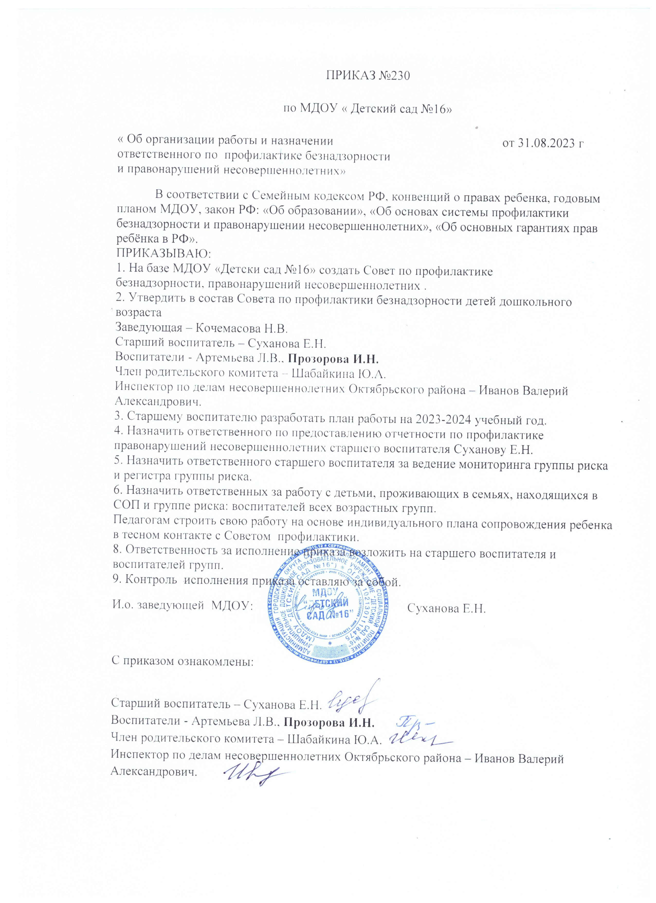
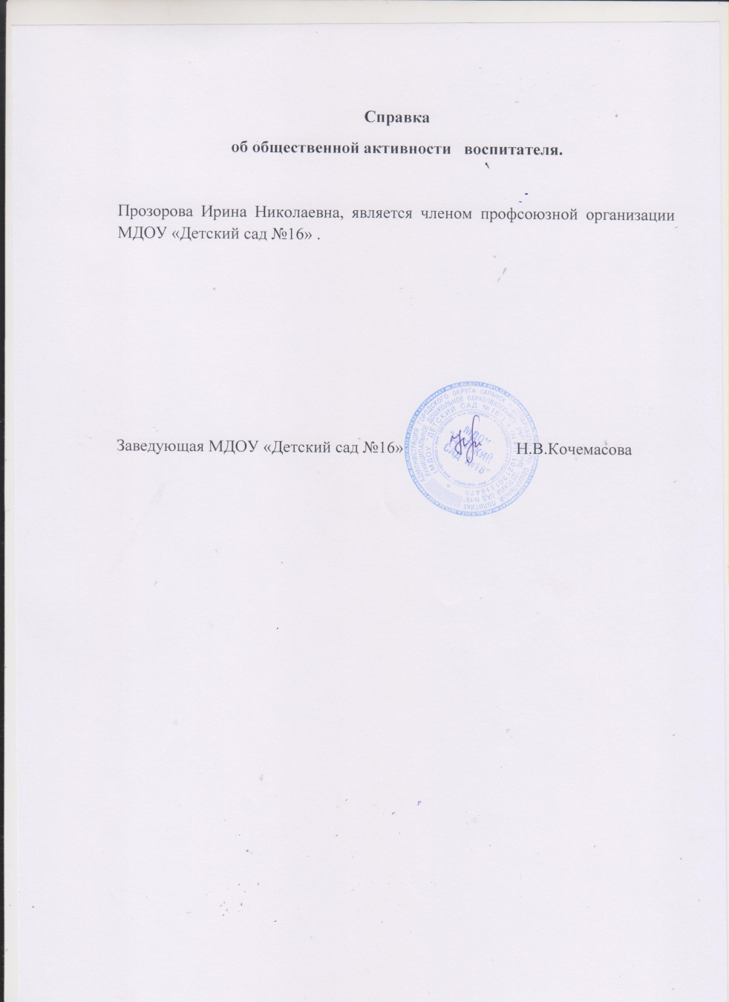

Slide 22
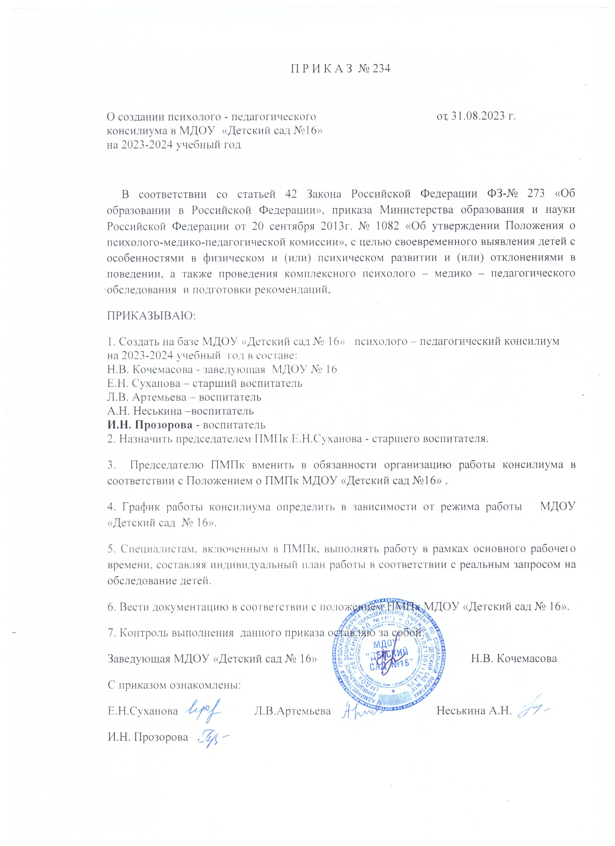
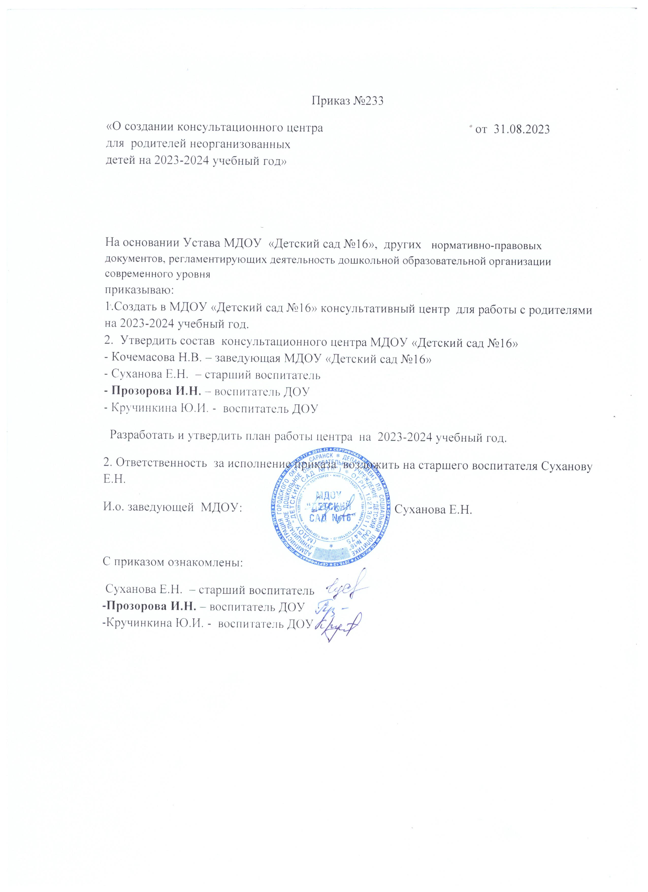

Slide 23
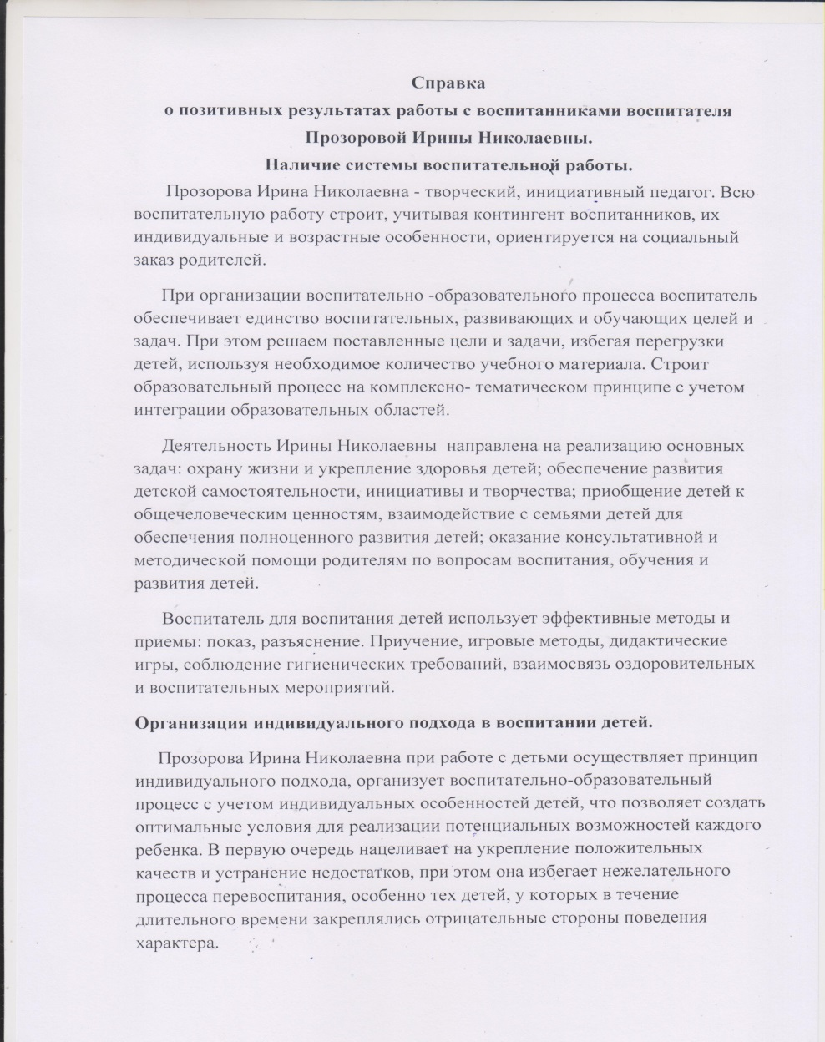
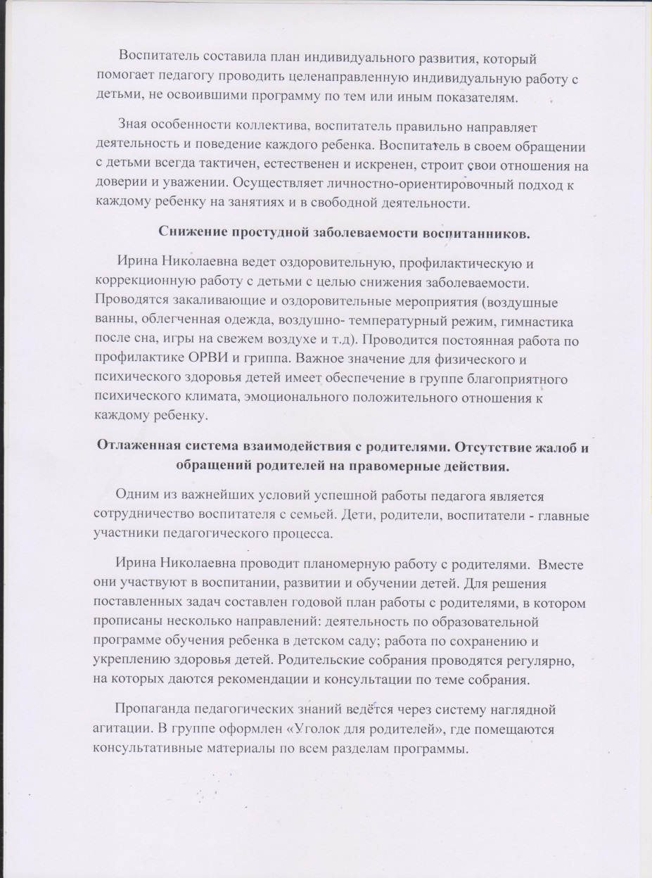
Позитивные результаты работы с воспитанниками.

Slide 24
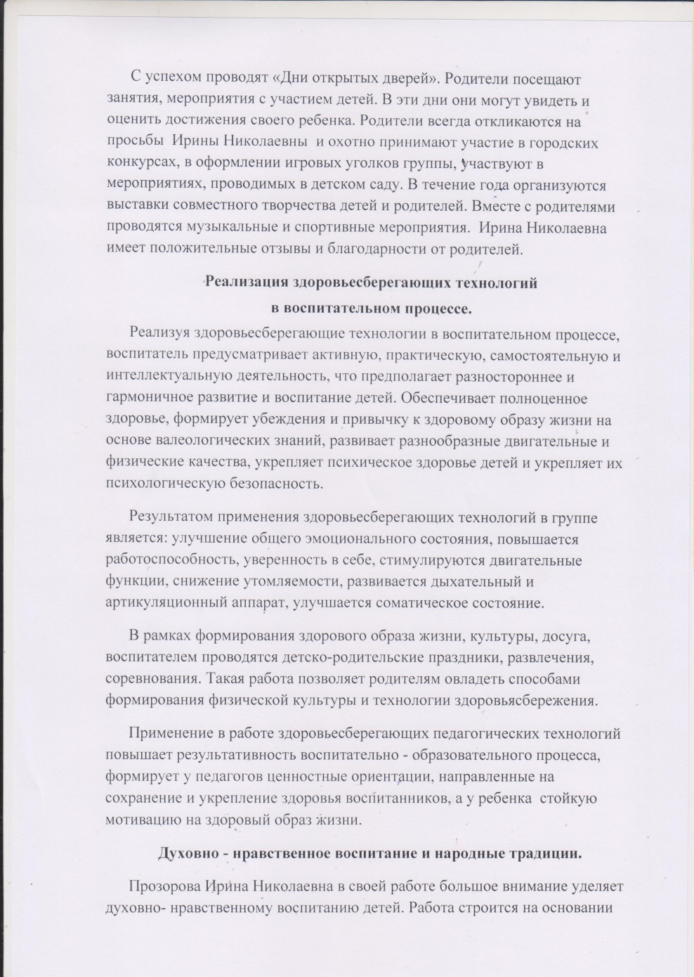
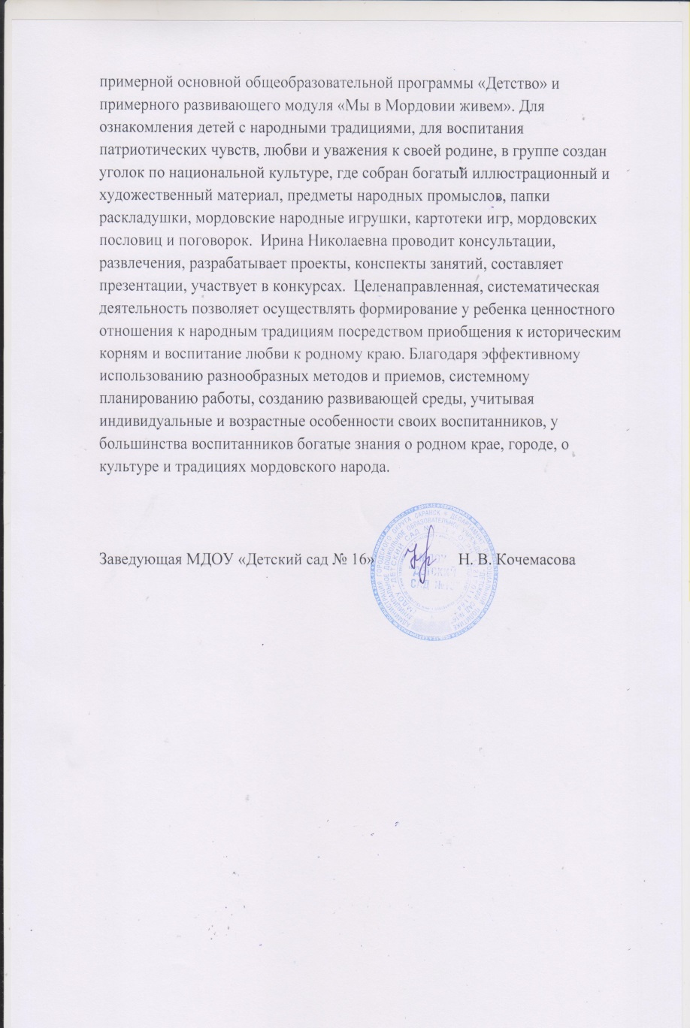

Slide 25
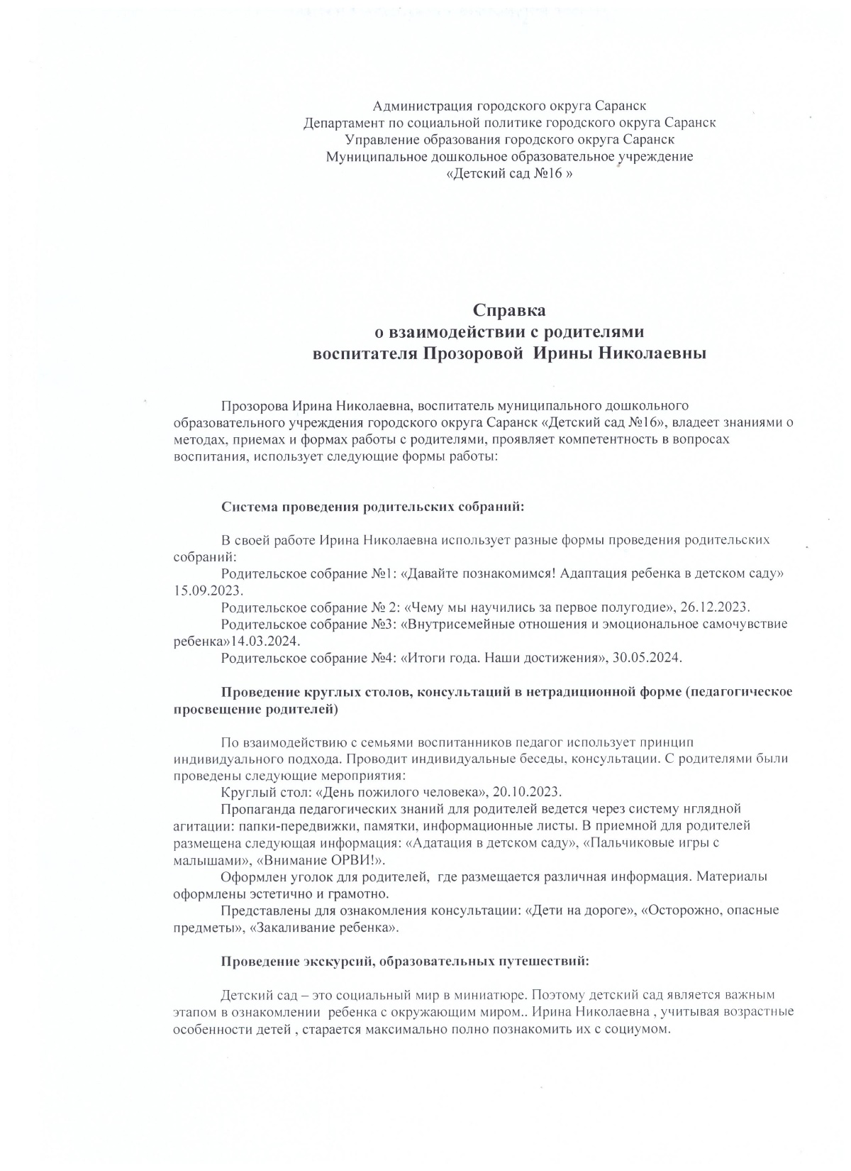
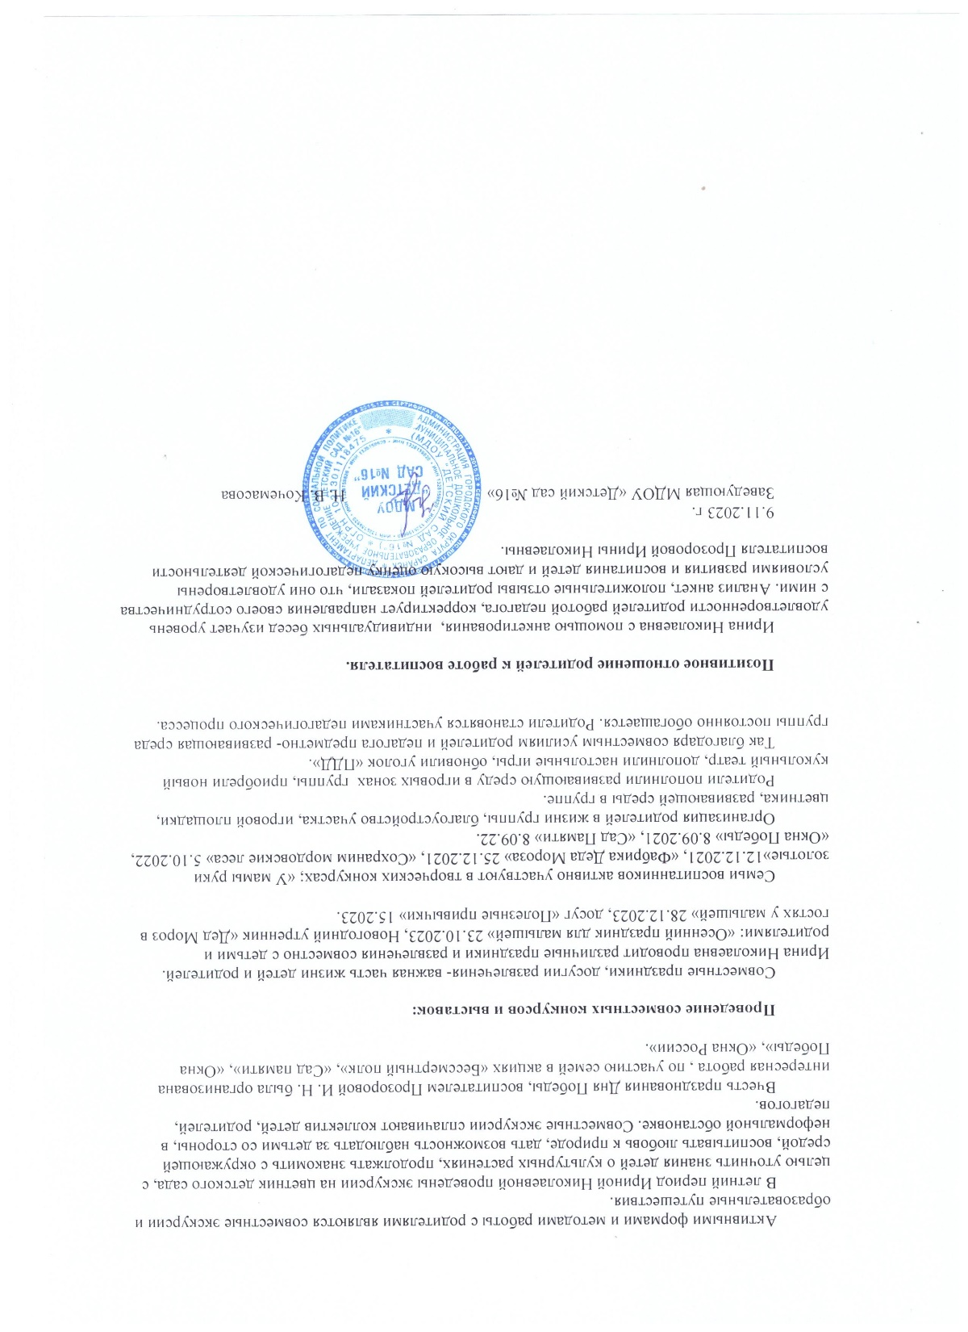
Качество взаимодействия с родителями.

Slide 26
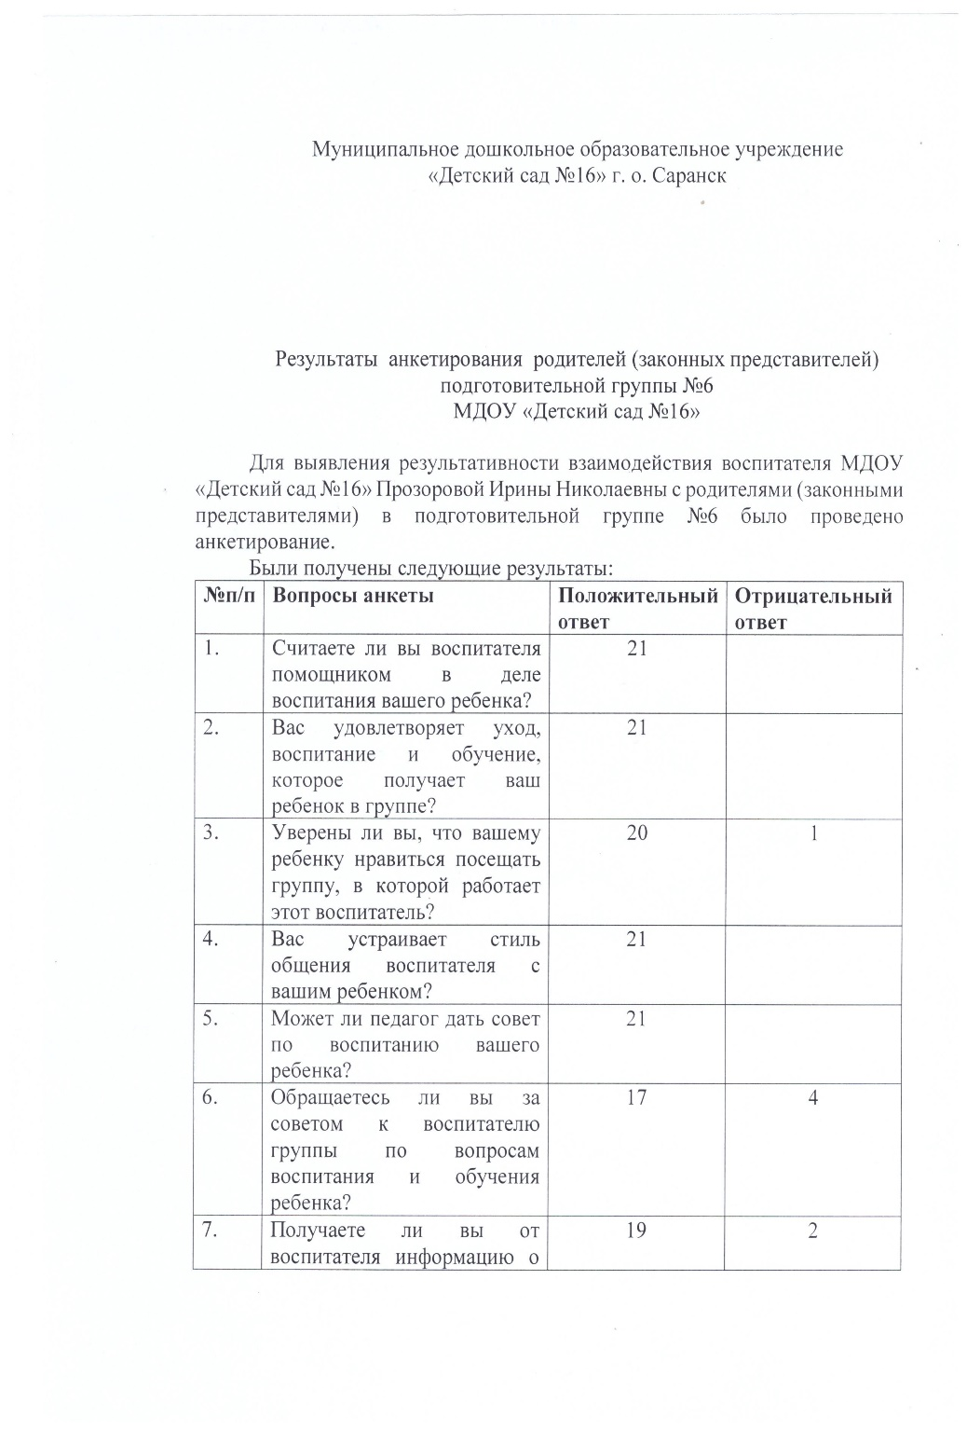
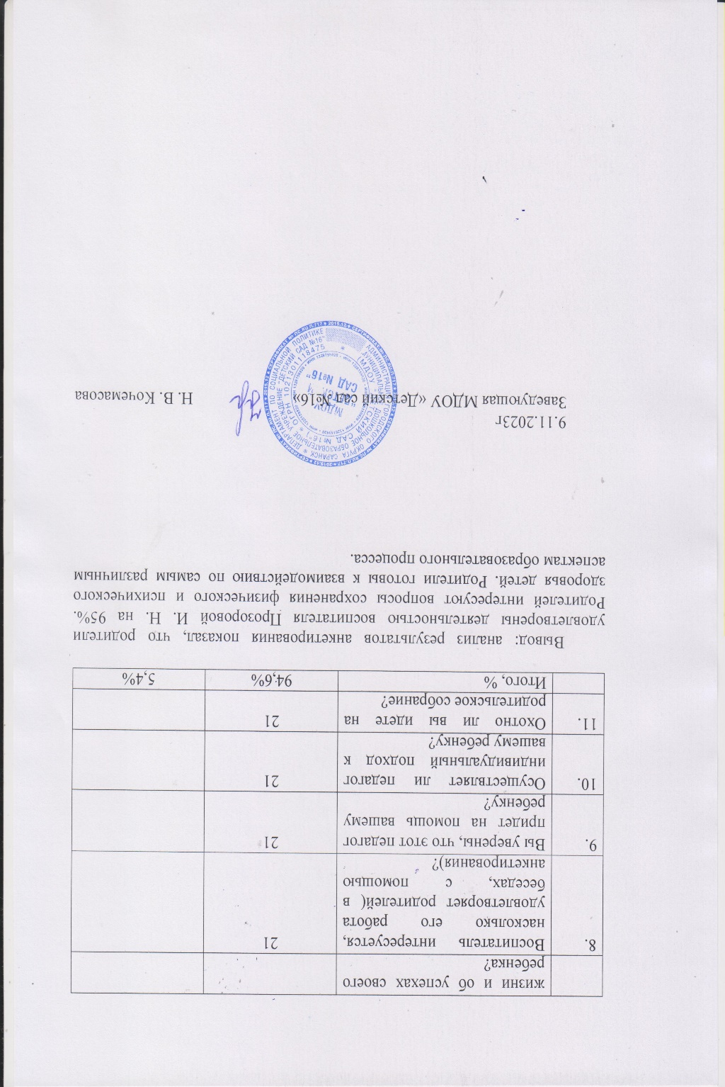

Slide 27
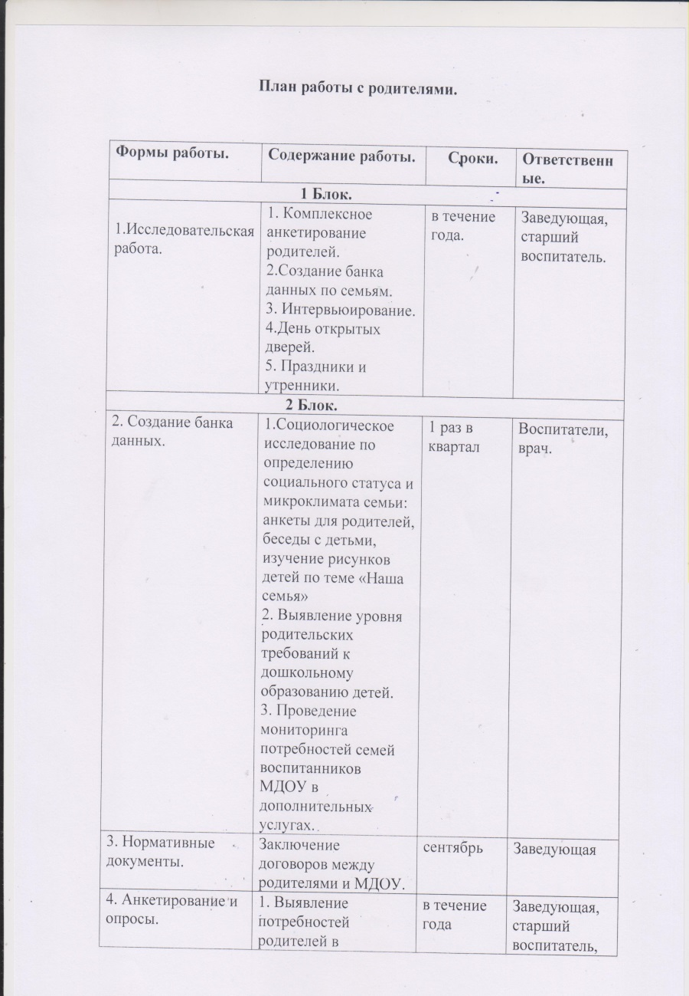
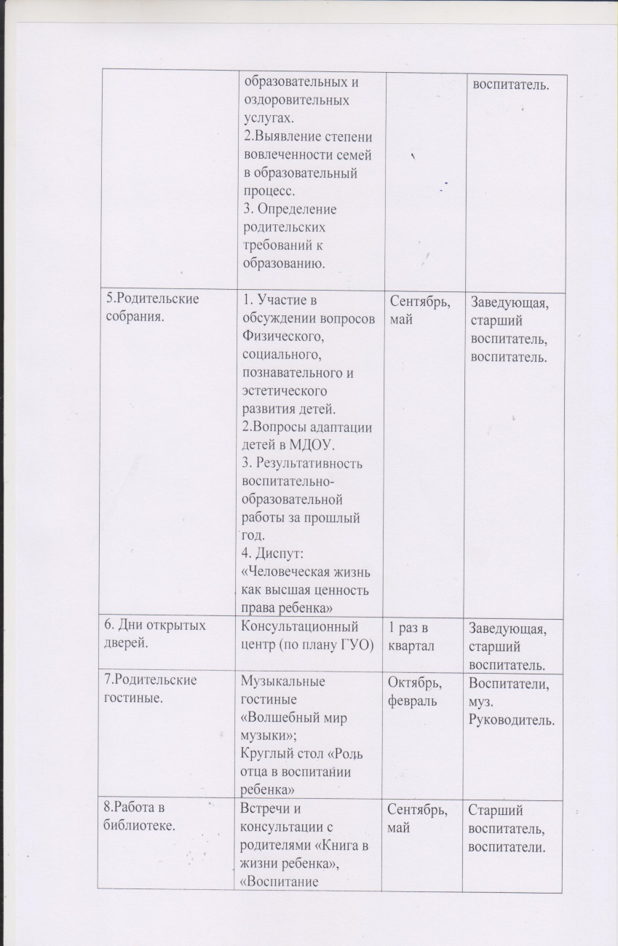

Slide 28
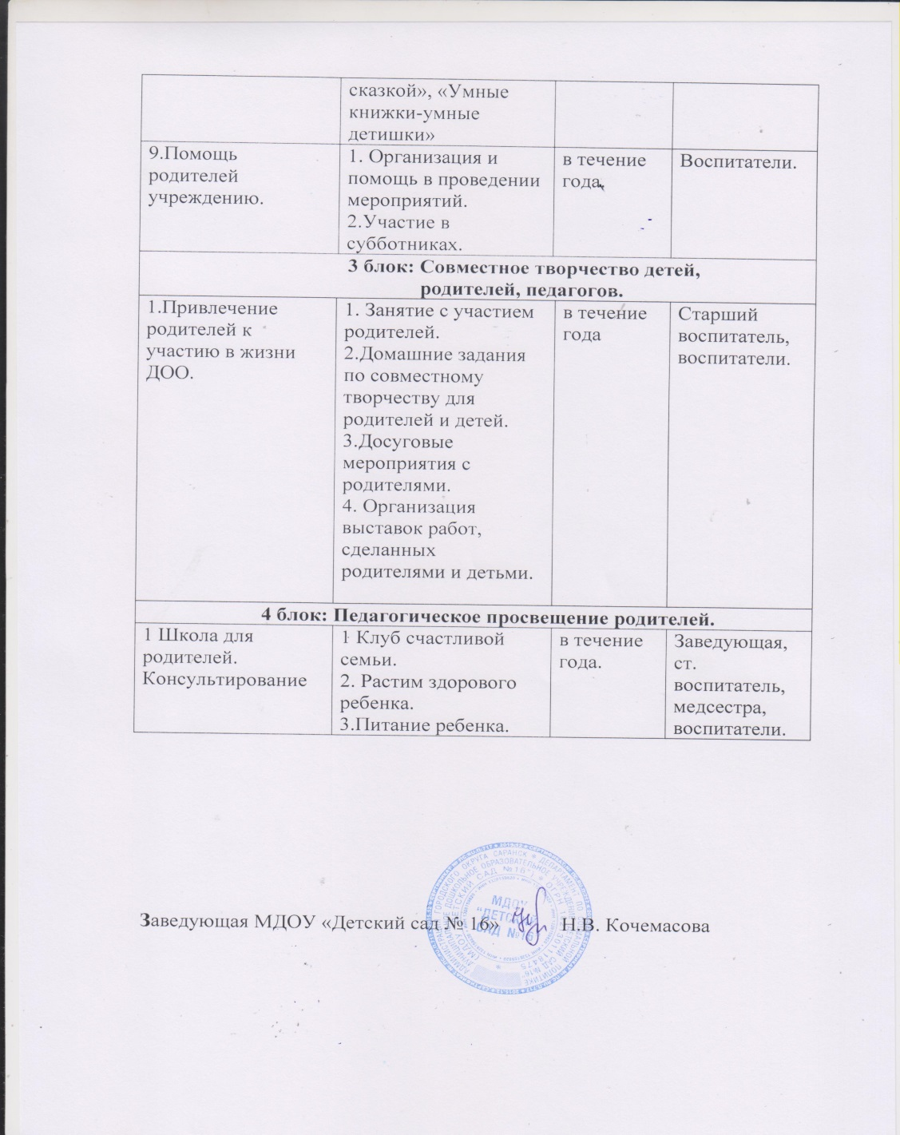

Slide 29
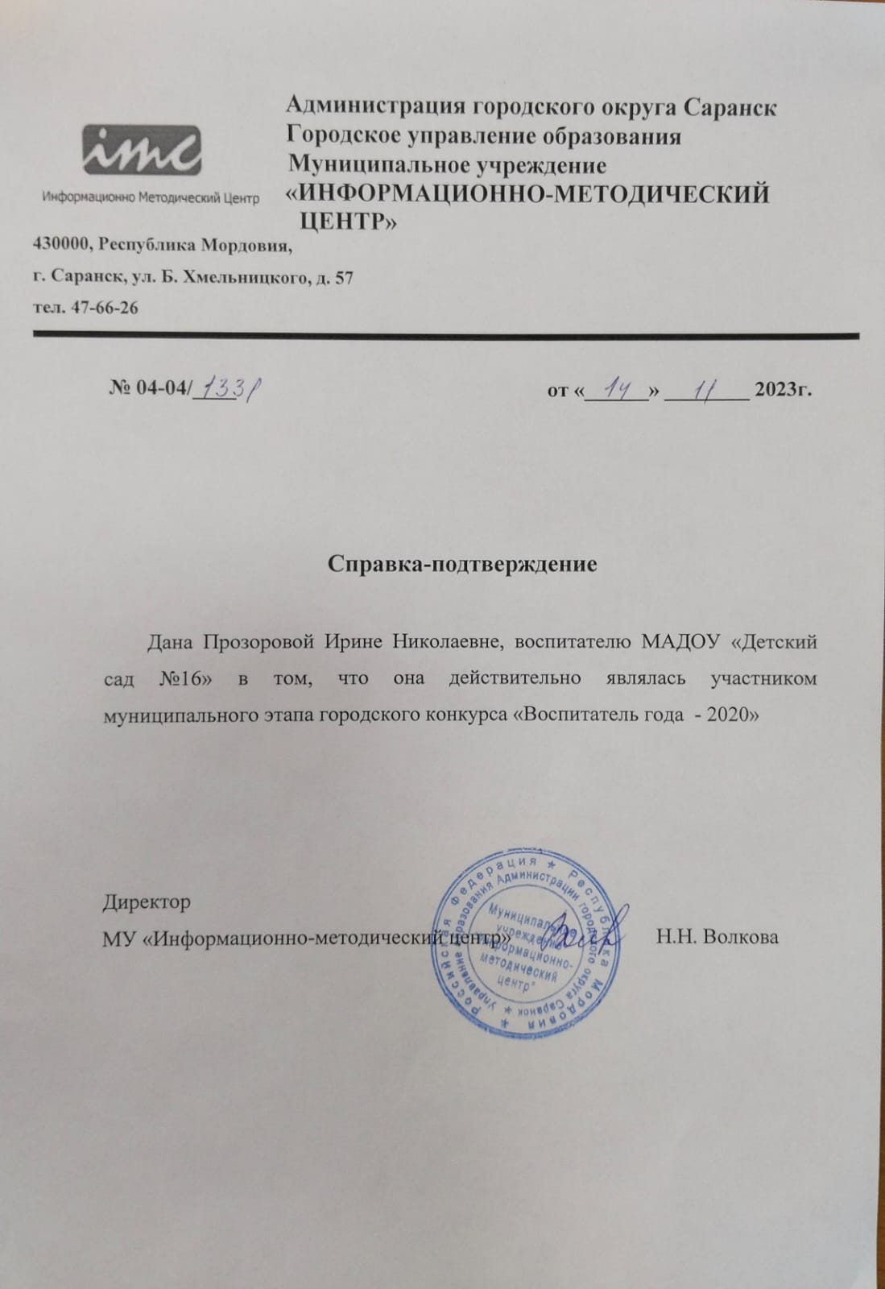
Участие педагога в профессиональных конкурсах.

Slide 30
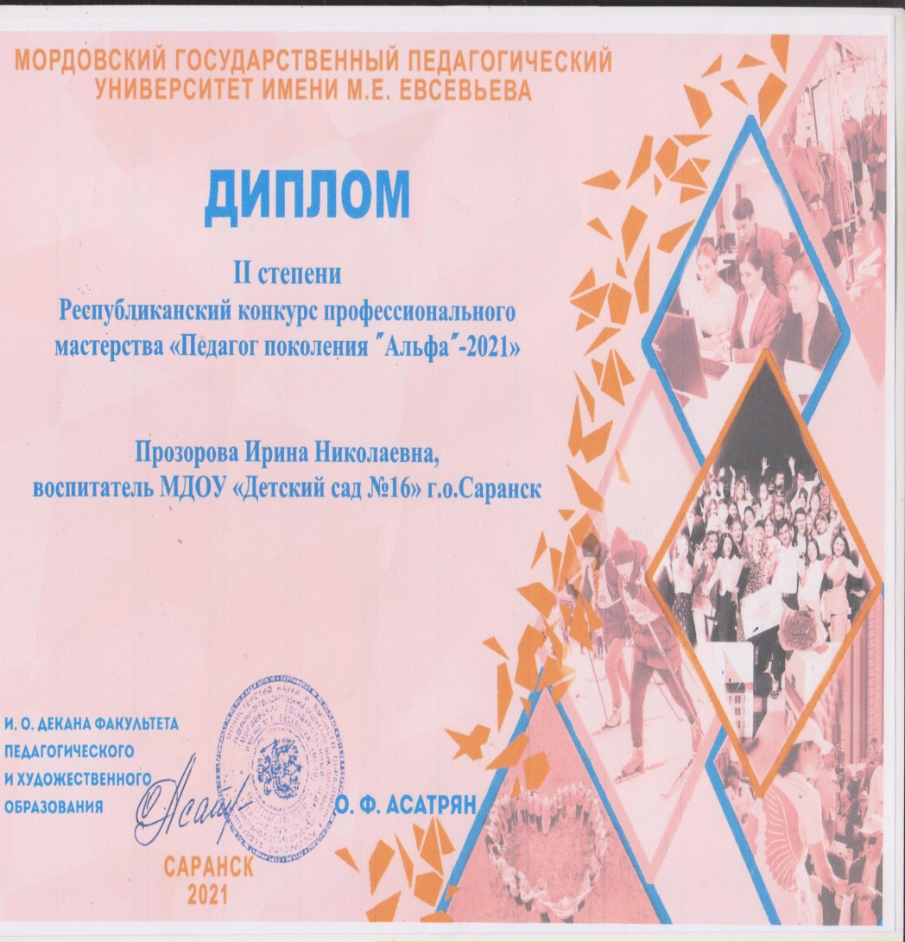
Участие педагога в профессиональных конкурсах.

Slide 32
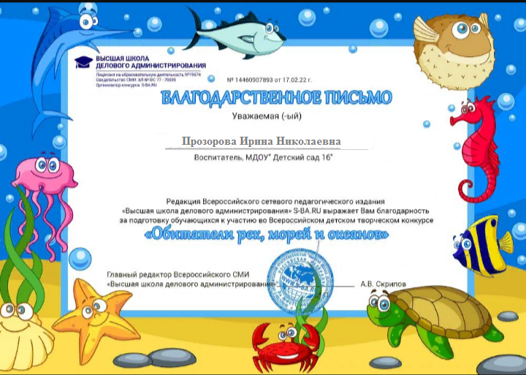
Награды и поощрения педагога в межаттестационный период органами государственной власти, МО РМ, муниципальными органами управления образованием, общественными организациями, педагогическими сообществами, родительской общественностью.

